Slide 1
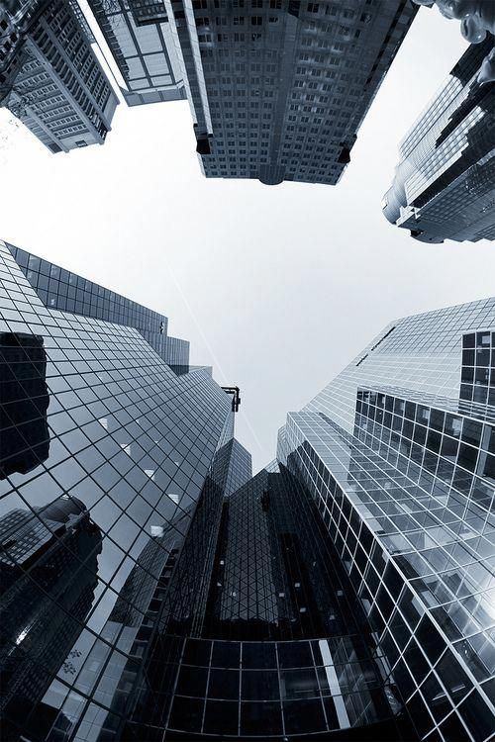
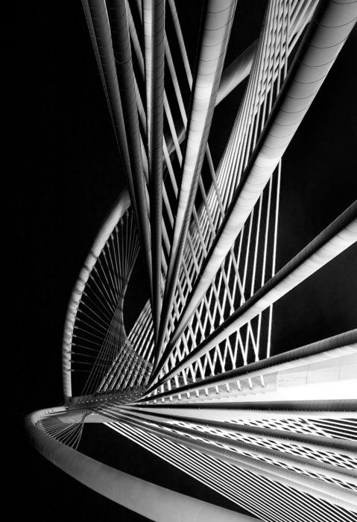

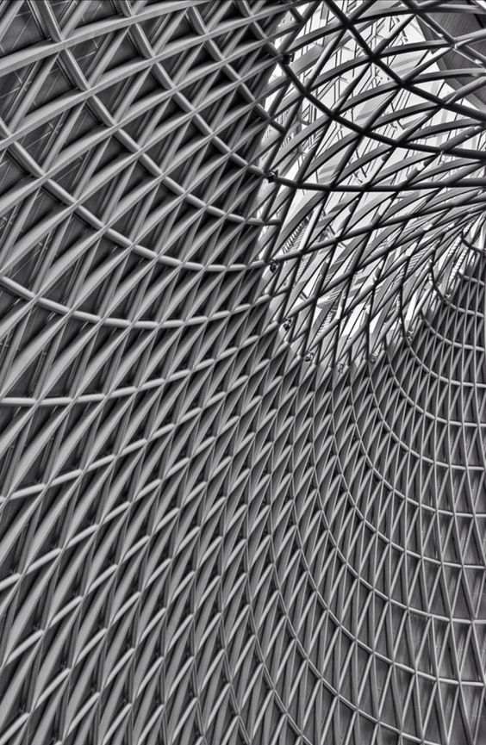
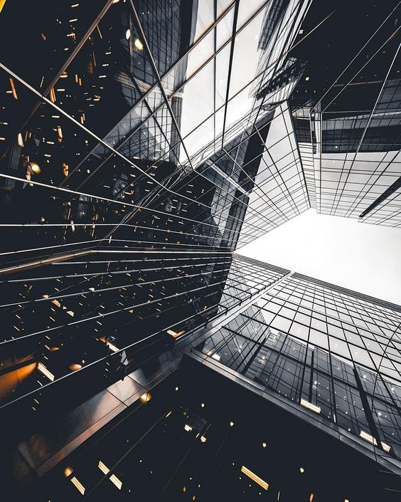
아성정보
ASUNG
C O S T
ASUNG CONSTRUCTION ESTIMATING SOFTWARE

Slide 2
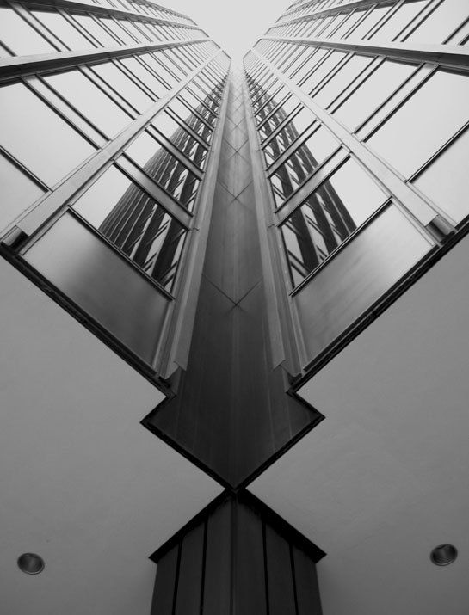
ABOUT US
회사 소개
◆ 1989년 설립, 적산 프로그램 선도 업체
◆ 건축 적산 소프트웨어 개발 및 공급 전문 업체
◆ 정부(조달청) C3R인증 프로그램 선정 (XML, JDL, TEXT 파일 변환)
◆ 빌딩 포인트 코리아와 MOU 협약 (Sketch-Up 프로그램 호환)
◆ AutoCAD, ZwCAD, GStarCAD 호환 기능 확대
제품 라인
◆ 통합내역프로그램 (AsungCostS)
◆ 설계프로그램 (전기(ASELDraw), 설비(개발중), 건축(개발중))
◆ Sketch-Up 내역 연동 프로그램
◆ 분야별 CAD산출 프로그램 (마감, 골조, 전기, 설비)
◆ Revit 연계 철근 산출 프로그램 개발 중
◆ 노무 관리 프로그램

Slide 3
통합내역프로그램
COST

Slide 4
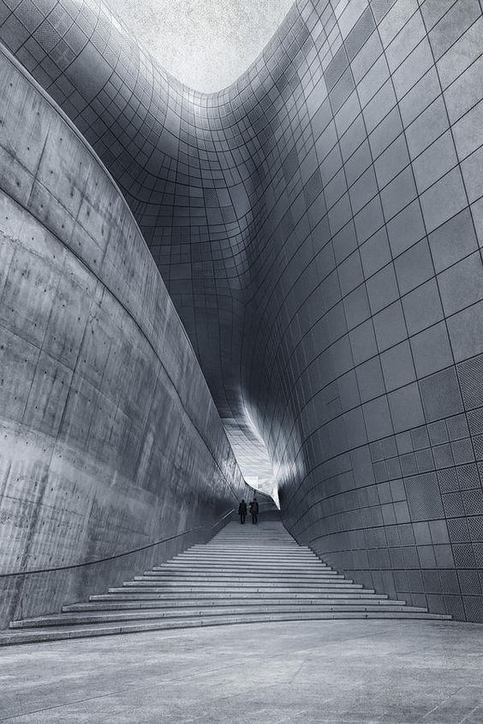













통합내역프로그램
COST
통합 내역 솔루션
%
·다양한 건설 관련 업계에서 필요한 내역 커버리지 제공
·한 개의 워런티로 작업 공유 및 다중 사용이 가능하여 경제적
·건설관련 전분야 적용 / 자료DATA 및 품셈, 일위대가등 제공
- 토목 건축 설비 전기 통신 조경 문화재 인테리어 감정평가등
설계/유지 보수/적산/시공
다중 작업이 가능한 사용체계
효율적인 작업환경
·Excel로 작성된 내역서를 원-클릭 불러오기로 간편한 내역 작업
·내 자료 기능으로 자주 사용하는 자료는 더욱 편하고 빠르게
·내장된 클라우드 기능으로 빠르고 쉬운 작업 공유 협업 체계 구축

Slide 5
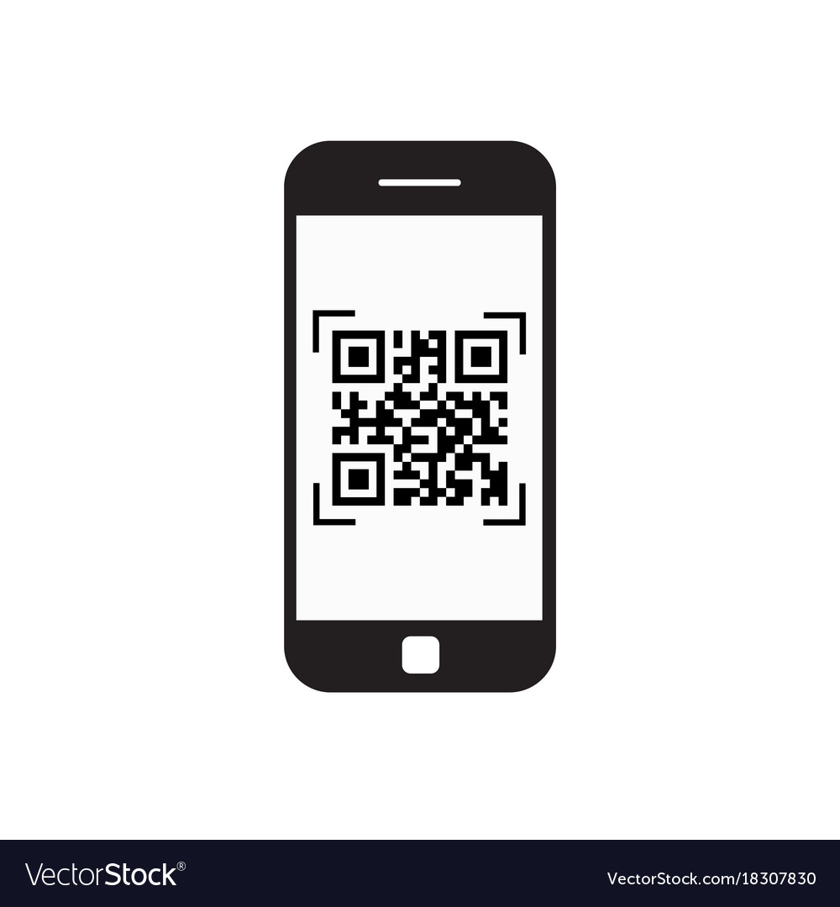








통합내역프로그램
COST
모바일 연동 기능
·현장 및 다양한 고객층의 요구 사항을 반영하여 모바일 호환성 증대
·URL및 QR코드로 내 손안에 내역서로 원활한 소통
모바일로 확대된 업무영역 커버리지
업그레이드된 데이터 베이스
·DB 엔진 자체의 고질적인 문제 해결을 위해 업계 유일 차세대 DB도입
·기존 데이터가 손상되는 근본적인 원인 해결 및 업무 안정화
·서버 기능으로 업무 공유 협업 체계 확대
물량산출 도구

Slide 6








통합내역프로그램
COST
공량
자재단가
중기경비
25만 건설 데이터
·정기적인 업데이트로 최신 단가 적용 및 대외적 신뢰 확보
·품목 입력만으로 품셈과 공량이 반영되어 산출
품셈
단가산출
일위대가
사용자 편의성 증대
·Sketch-Up/ Excel/ 아성 산출 프로그램 연동으로 신속한 작업
·관급용 파일(Xml) 변환 및 내장된 각종 양식으로 문서 작업 최소화
· 원가계산서
· 갑지
· 공사집계/내역서
· 일위대가/내역서
· 중기경비산출/내역서
· 단가산출서
· 관급, 지급자재 명세서
· 별도자재대 명세서
· 각종 건설 서식
· 낙찰내역서 작성
물량산출 도구

Slide 7
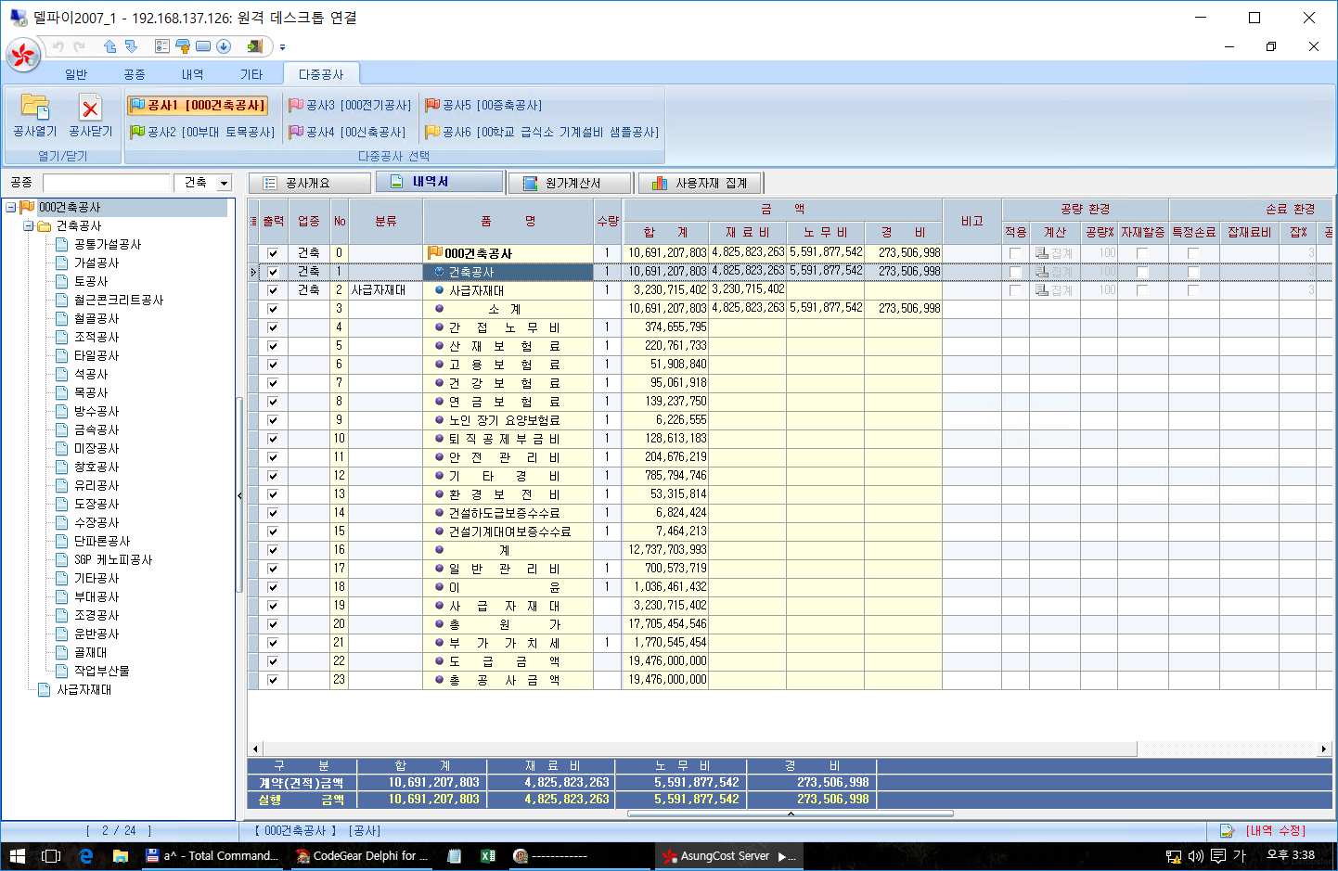
다중 공사 기능
·1pc당 최대 6개 공사까지 열어 동시 작업이 가능
·여러 공사를 쉽게 참조하면서 가능한 내역 작업
물량산출 도구

Slide 8
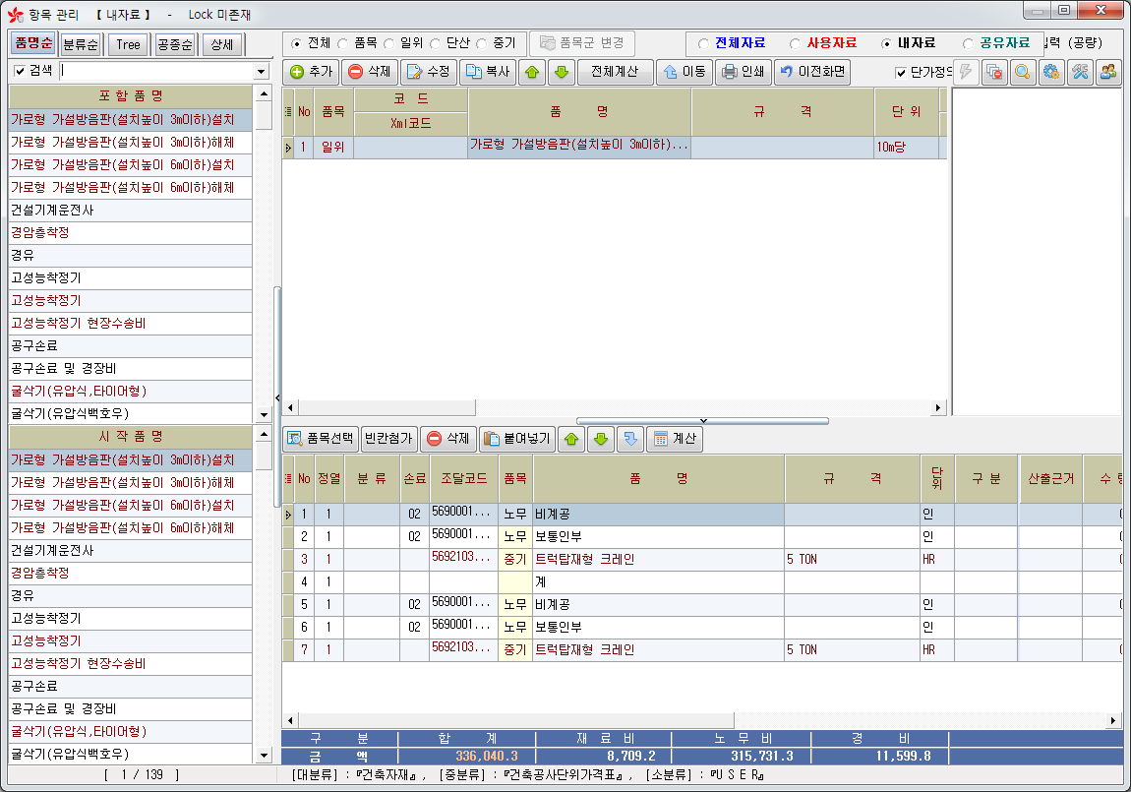
개인 자료 별도 관리 기능
·내 자료 기능으로 사용자가 생성한 자료만 별도 분류
·품목군이 변경이 되어도 편리한 지속적인 사용 가능
물량산출 도구

Slide 9
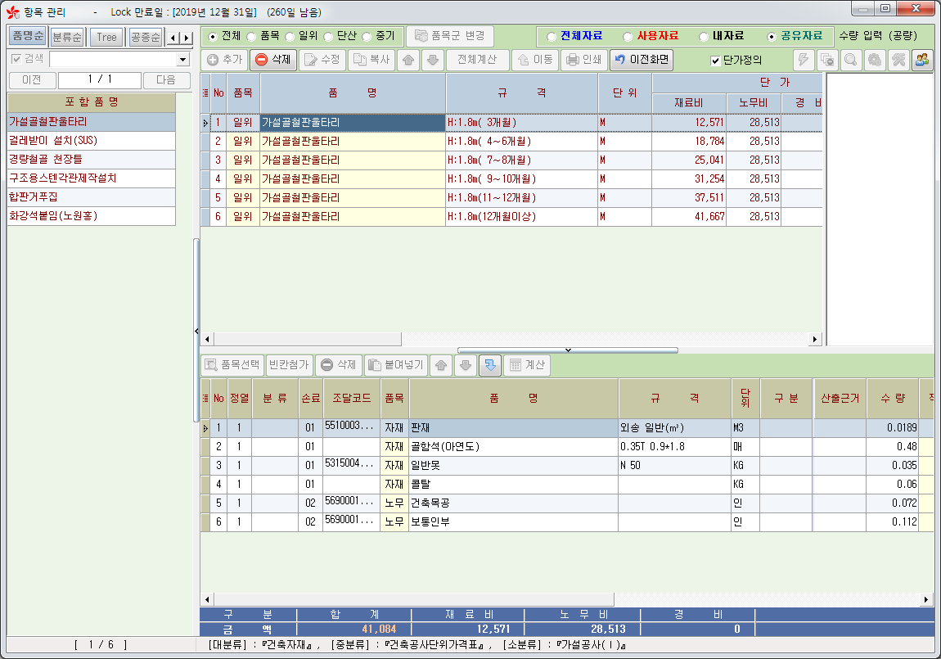
공유 자료 기능
·다른 사용자가 공유한 자료를 사용 및 사용자 자료 공유 가능
·집단 지성을 활용한 작업 효율 증대 효과
물량산출 도구

Slide 10
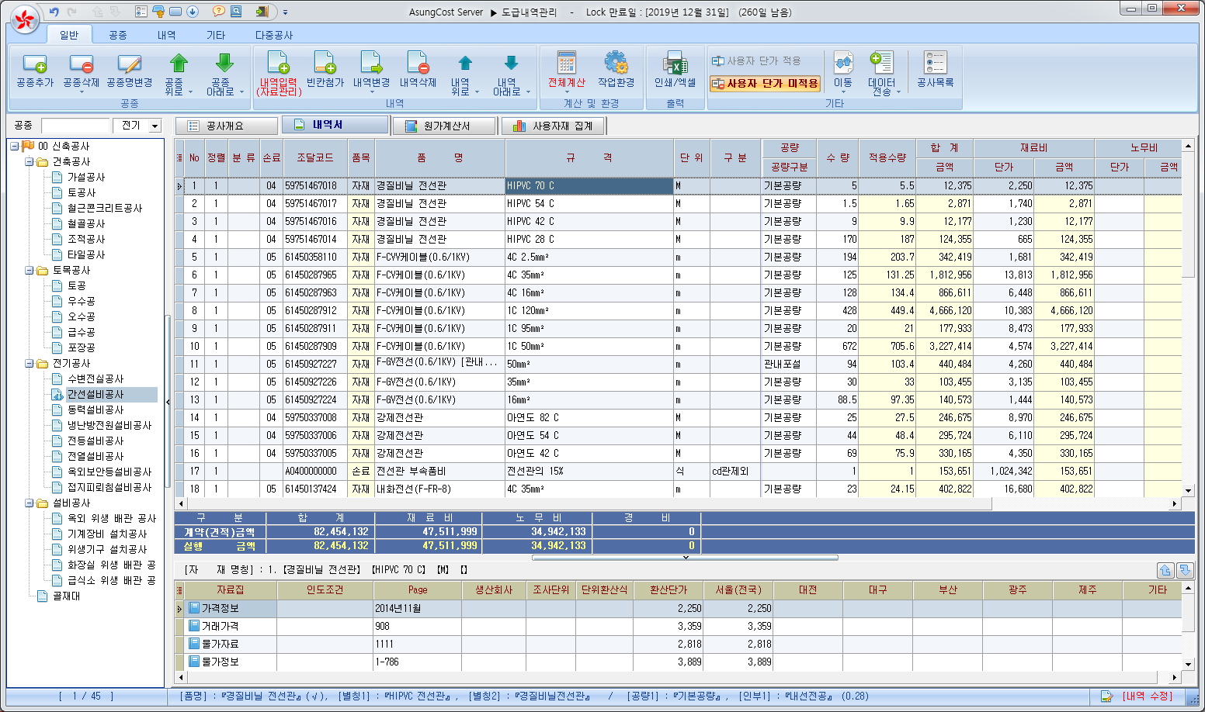
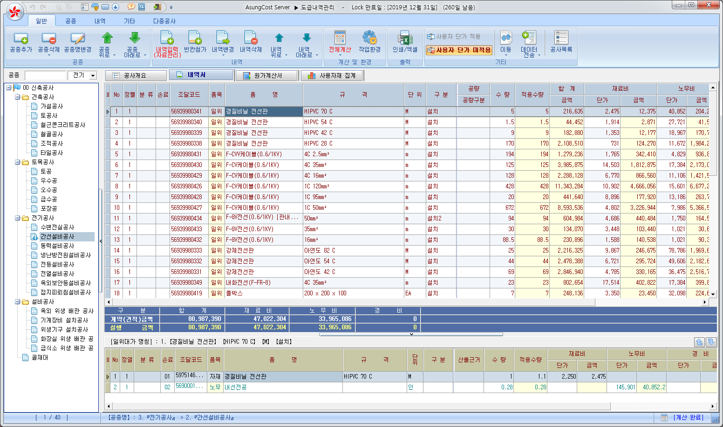
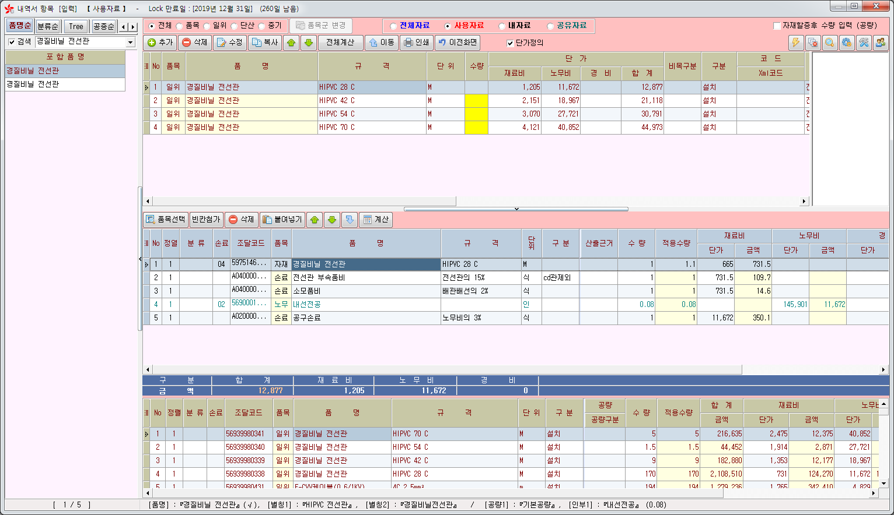
공량 품목 일위대가 작성 기능
·설치 일위대가로 공량이 적용된 품목은 일위대가로 변환되며 품목의 공량이 적용되어 노무비가 자동으로 산출되며
품목의 분류에 따라 전선관 부속품비 등 각종 손료까지 자동으로 적용됩니다
품목으로 사용된 내역
일위대가로 변환된 내역
변환된 일위대가의 세부내역

Slide 11
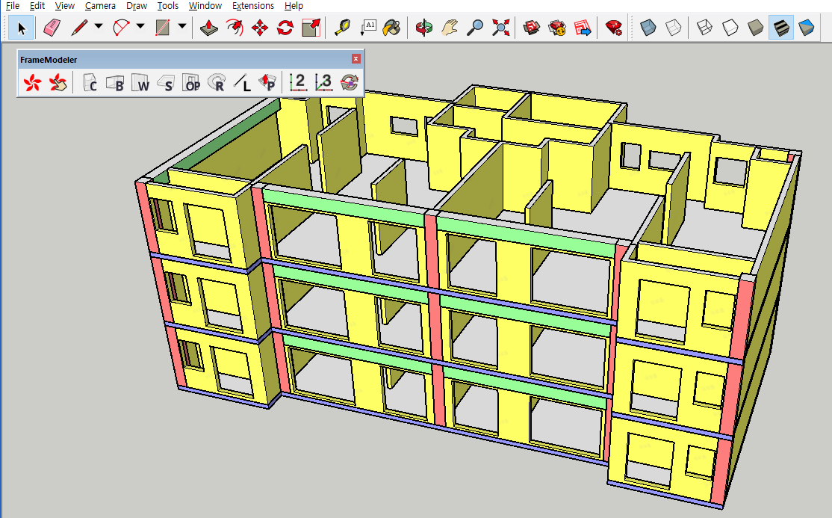
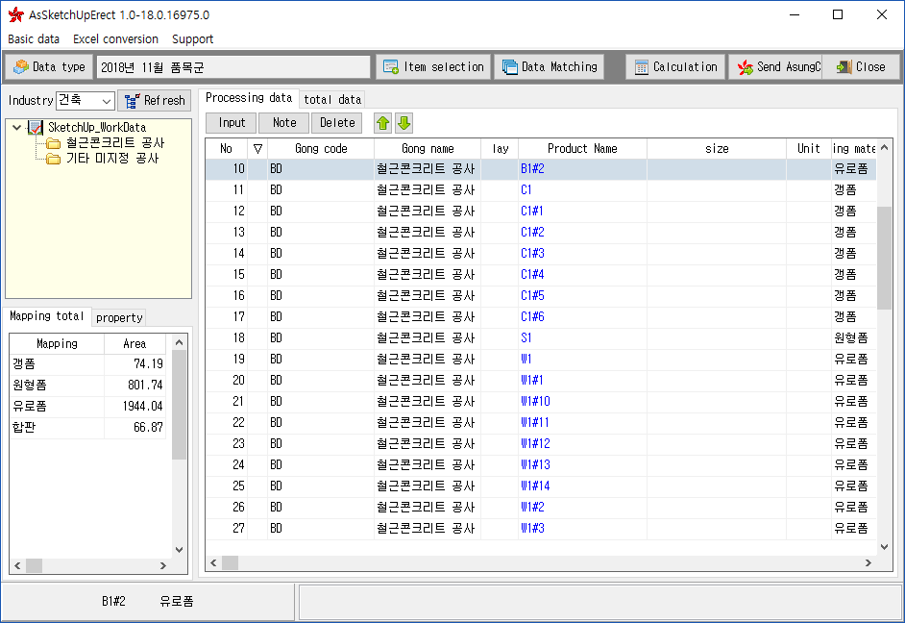
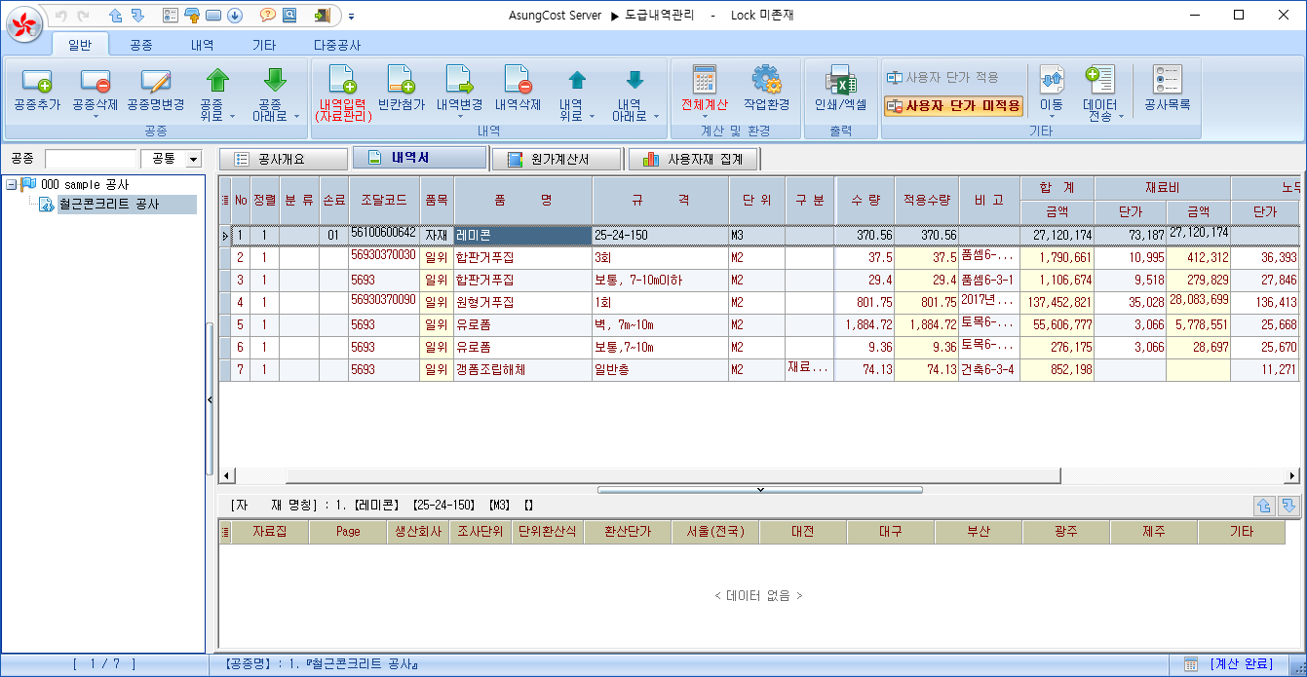
스케치업 프레임 모델러 물량산출
·스케치업 프레임 모델러로 작성된 도면에서 자동으로 물량이 추출되며 집계된 물량은 AsungCostS 로 전송되어
내역서가 자동으로 작성됩니다

Slide 12
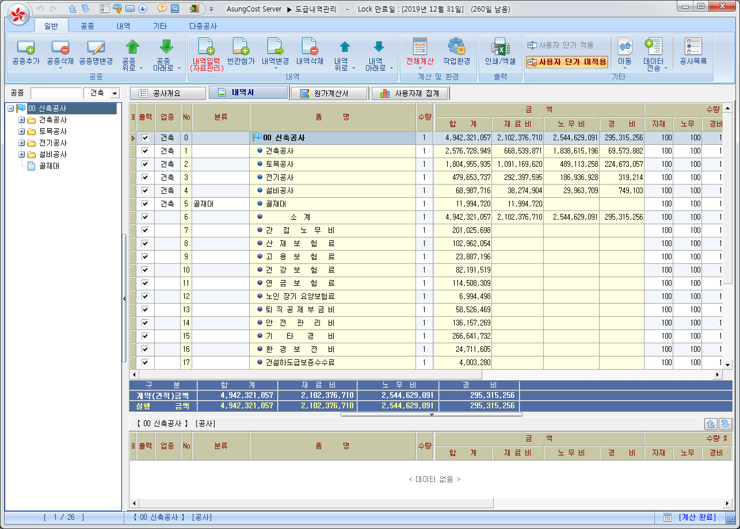
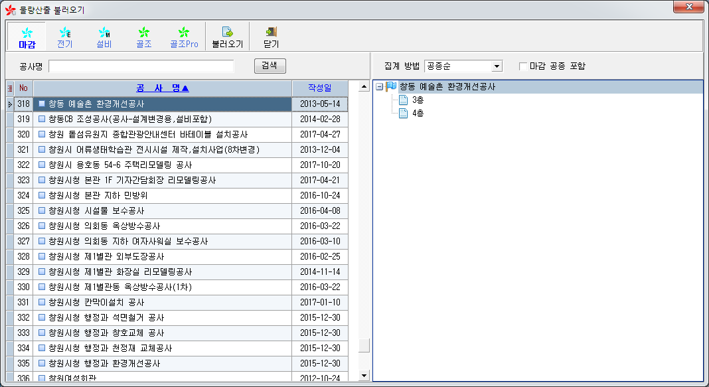
물량 산출 불러오기
·골조, 마감, 전기, 설비 산출에서 산출한 도급 물량 또는 설계 변경 집계 물량을 불러와 자동으로 내역이 작성

Slide 13
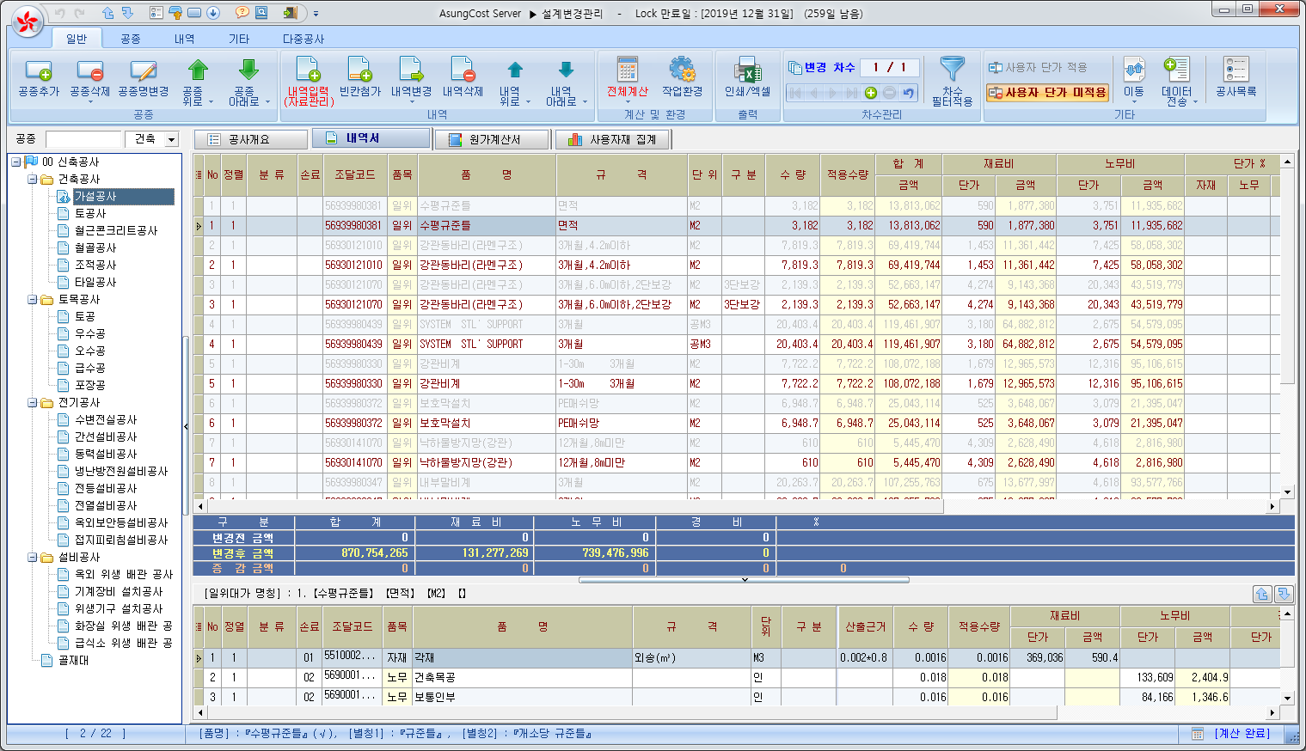
설계 변경
·변경 전 내용과 변경 후 내용이 2줄로 표시되어 변경 수량을 적용함과 동시에 증감 금액을 쉽게 확인
·신규 공종의 추가 및 신규 항목에 대해서 별도의 낙찰율 적용이 가능하며 전체 변경 내역 및 변경항목을 출력 가능

Slide 14
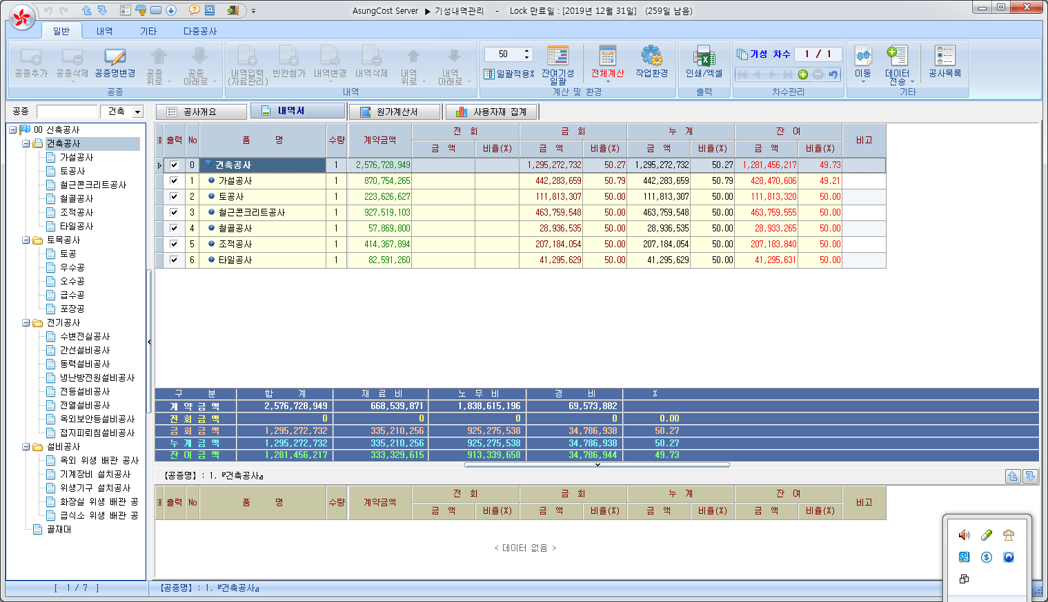
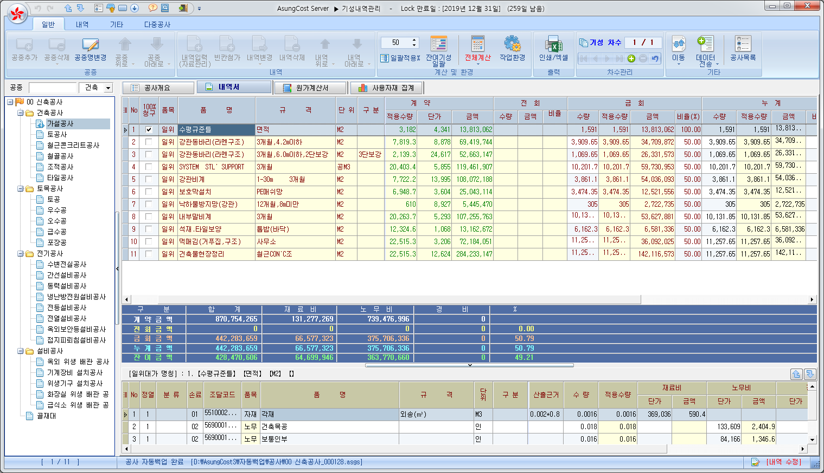
기성내역
·일괄 %를 적용 후 수량을 수정하여 금회 또는 누계 수량을 입력해서 작성
·잔여 기성 일괄 기능으로 원 단위 금액까지 맞춰줍니다

Slide 15
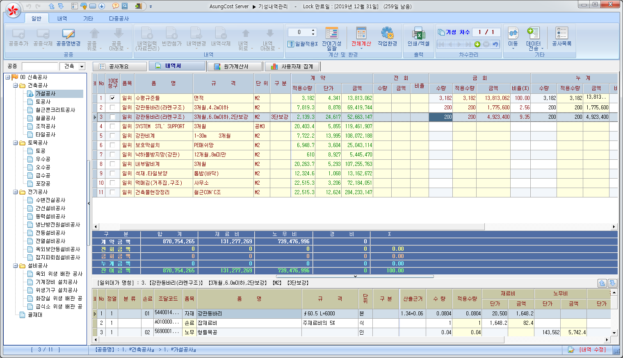
기성내역
·금회 수량과 누계 수량, 품목별 100% 청구 등을 선택적으로 입력 가능

Slide 16
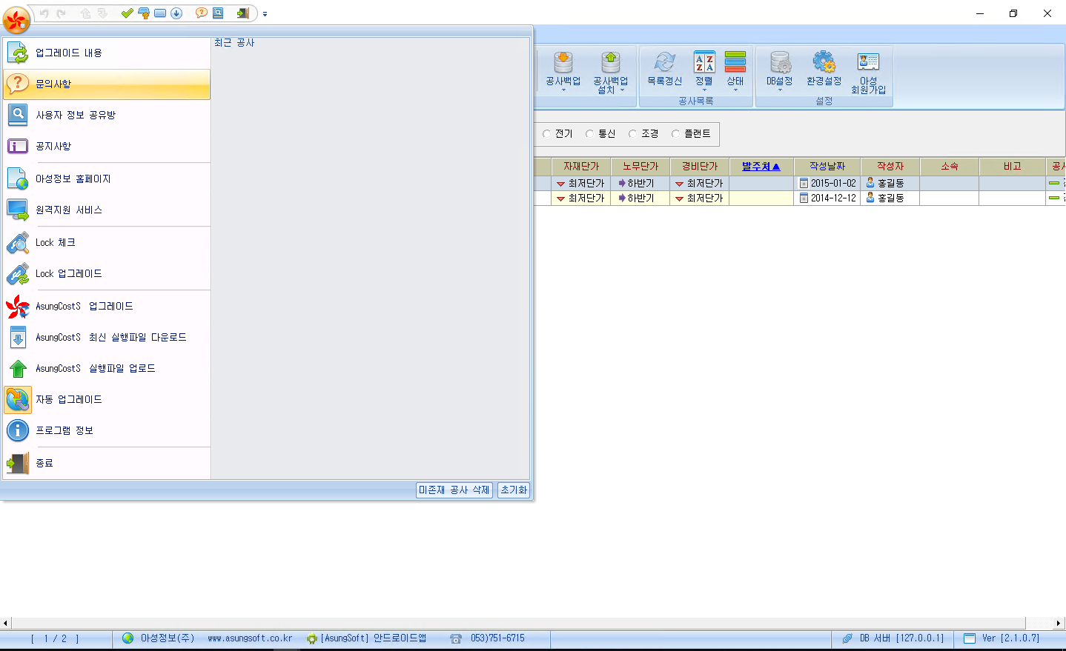
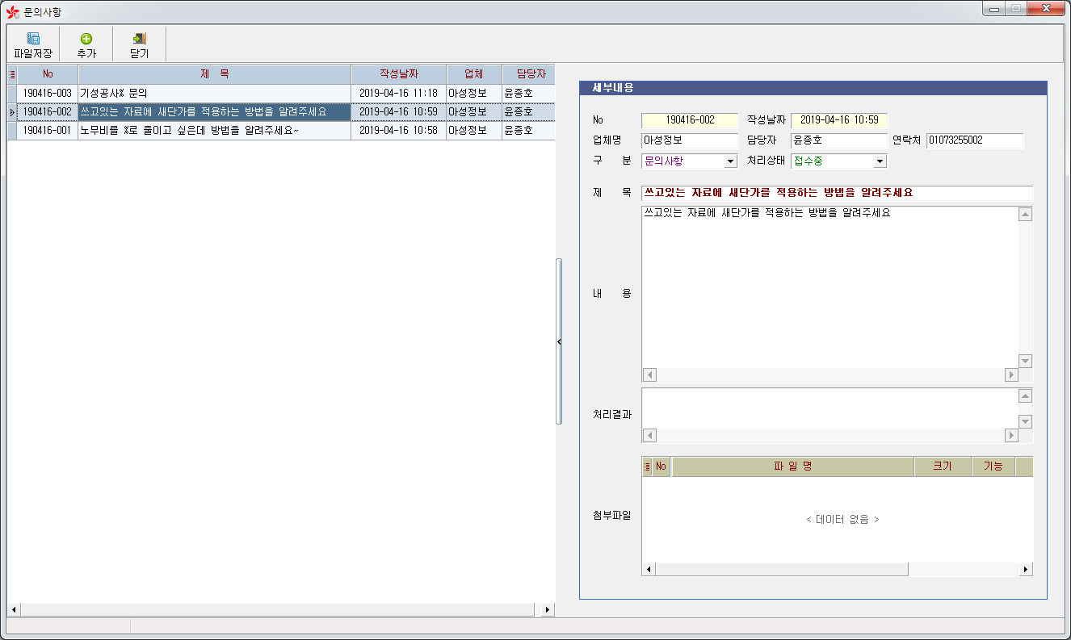
문의 사항
·프로그램 이용 중 문의 사항을 바로 올릴 수 있으며 빠른 피드백을 받을 수 있습니다

Slide 17
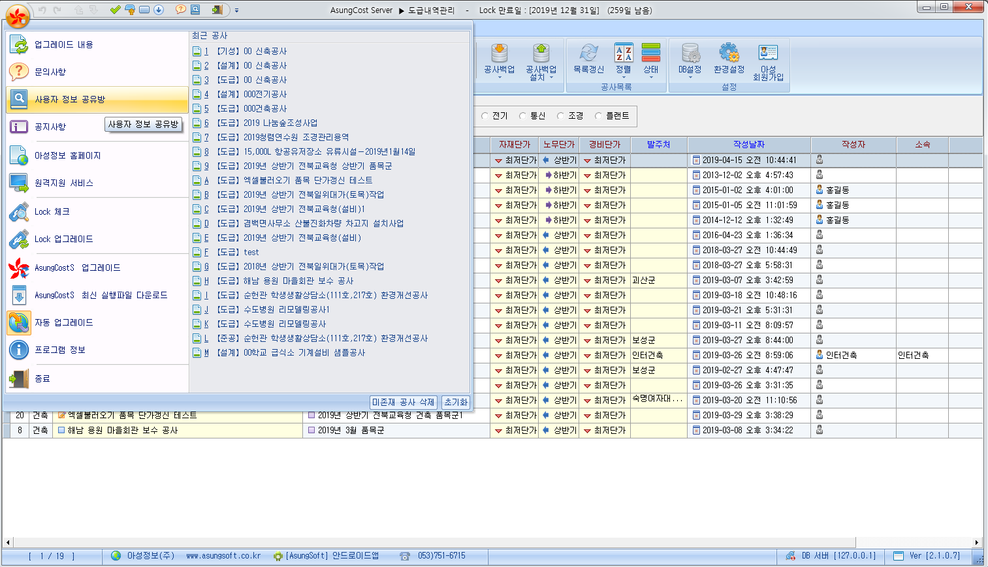
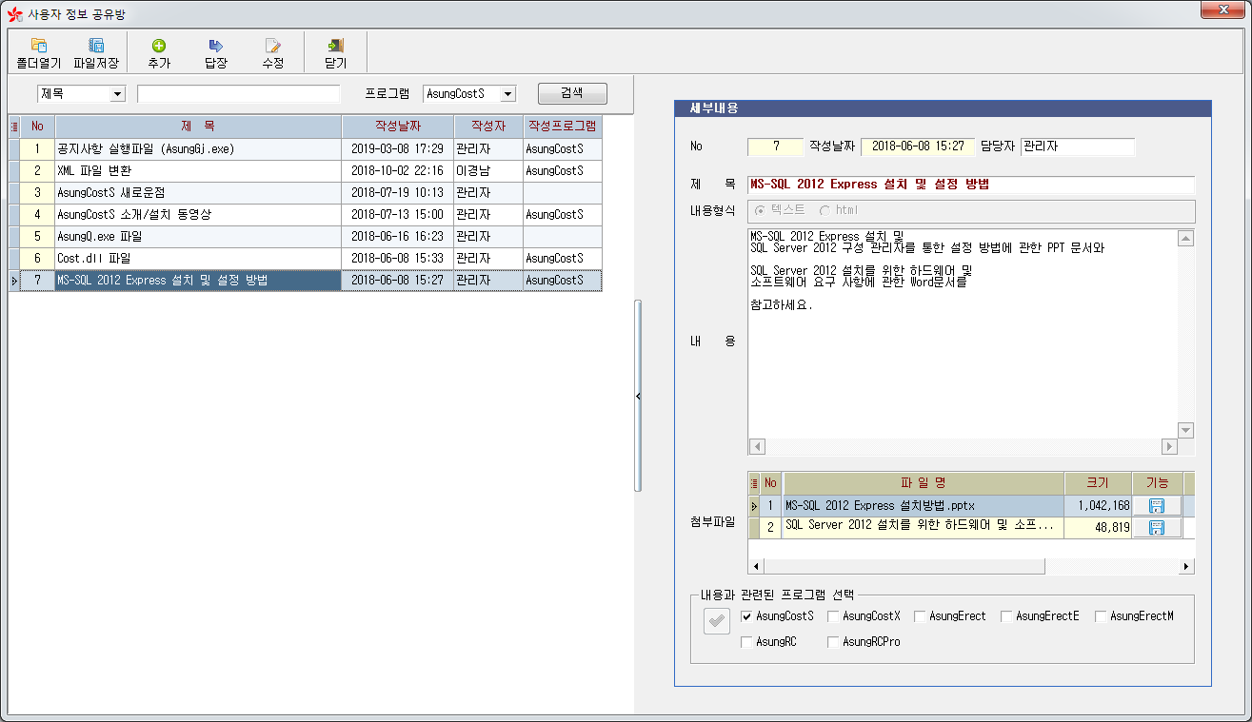
사용자 정보 공유
·사용자 정보 공유방을 통해 소통 및 정보 공유

Slide 18
골조/철골 물량 적산
RC-PRO

Slide 19
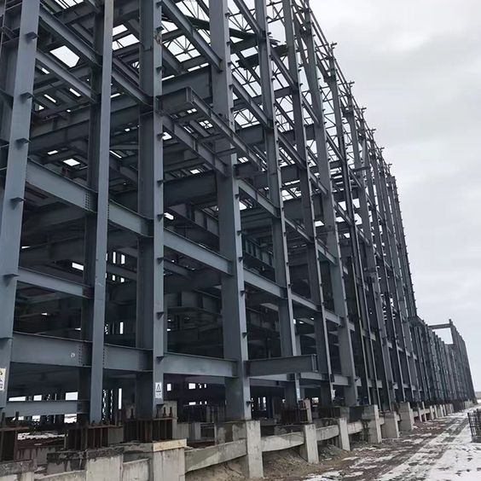
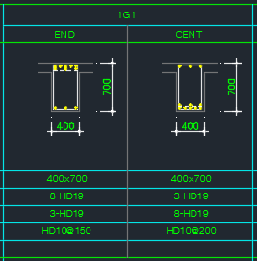
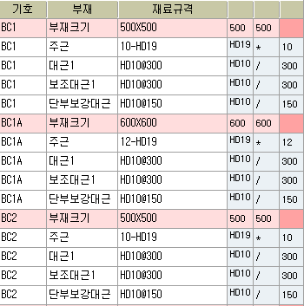
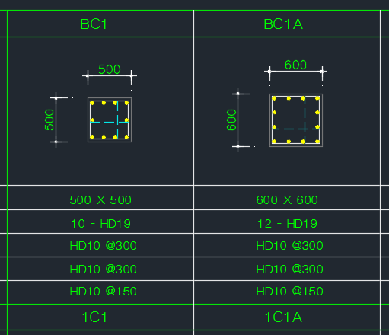
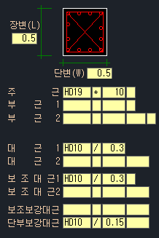
골조/철골 물량 적산
RC-PRO
골조/철골 물량 적산
·30여년 간 축적된 업계 최고의 기술로 각종 CAD호환
·간편한 콘크리트 거푸집 및 철근/철골 물량 산출

Slide 20
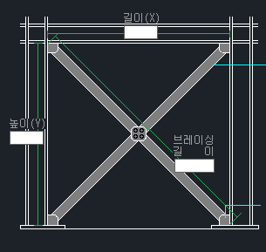
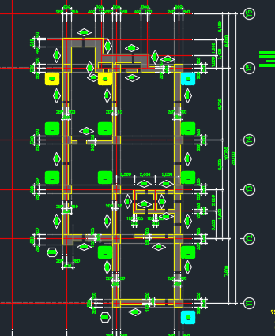
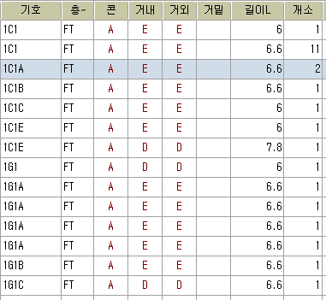
사용자 편의성 증대
·다양한 산출 방법으로 사용자에 최적화된 작업 환경 제공
·내장된 다양한 산출 유형에 수치 입력만으로 물량 자동 산출
CAD일람표 추출
배근도 Display
CAD 도면 추출
수동 입력

Slide 21
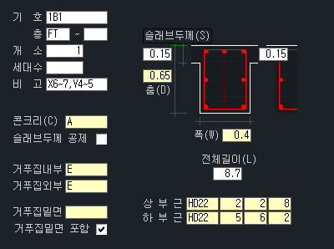
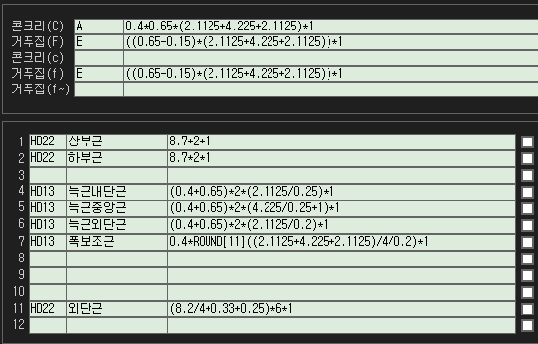
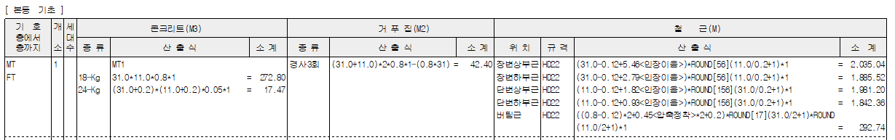
골조/철골 물량 적산
RC-PRO
자동 산식 기능
·복잡한 구조물을 내장된 자동 산식 계산으로 빠르게 산출
·극한 강도/ 이음 정착 적용/ 법정 할증율 적용으로 정밀 수량 산출
CAD도면 추출
직접 입력

Slide 22
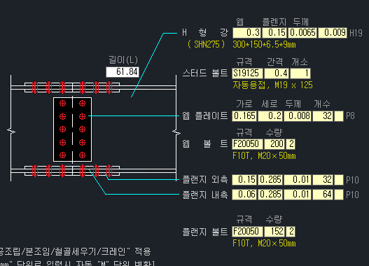
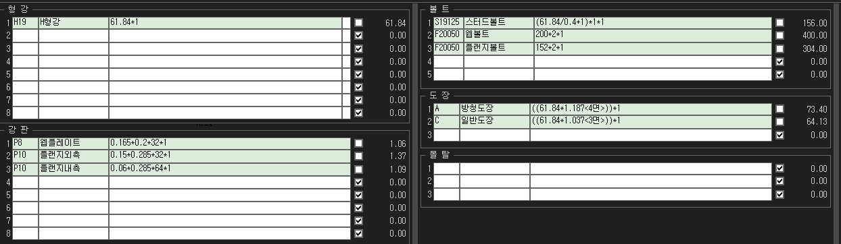
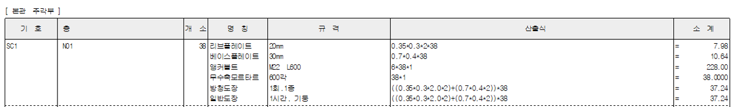
골조/철골 물량 적산
RC-PRO
획기적인 적산 속도 구현
·다양한 철골/철골부재 내장으로 자동 계산 및 적산으로 쉽고 정확하게 산출
·획기적인 적산속도구현/철골 도장물량까지 자동적산
CAD도면 추출
직접 입력

Slide 23
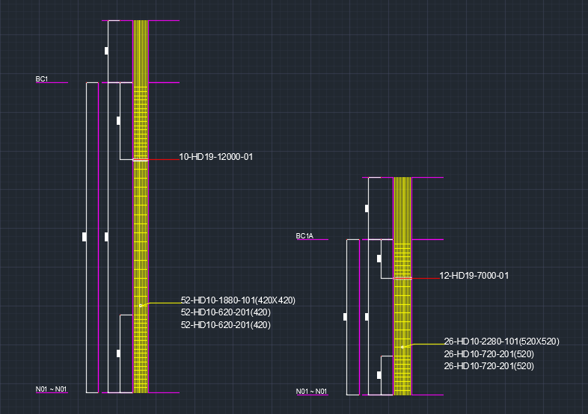
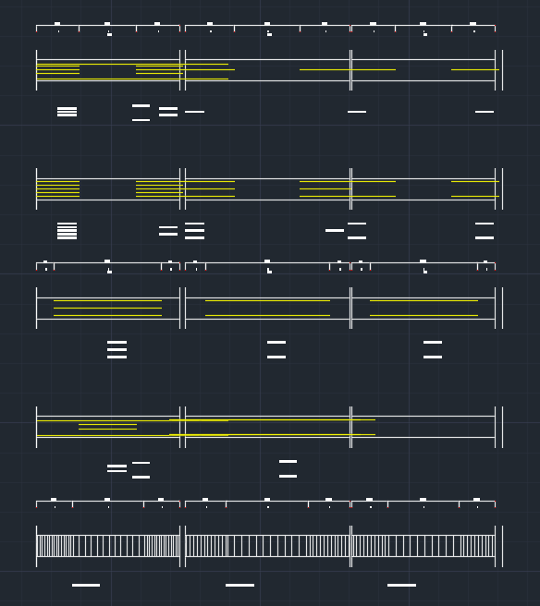
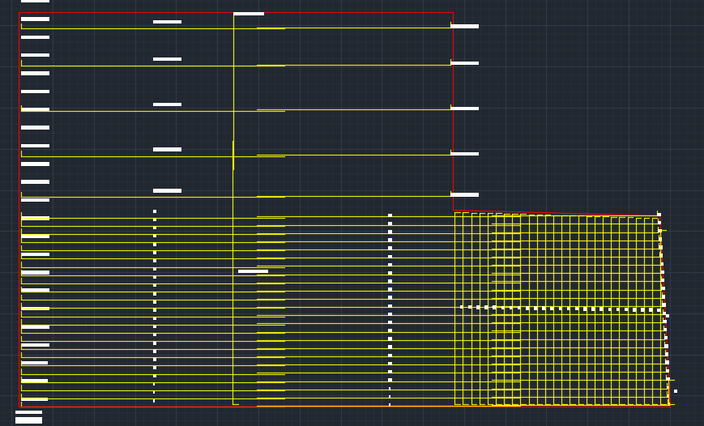
골조/철골 물량 적산
RC-PRO
다양한 산출 결과 도출
·산출된 결과를 근거로 샵드로잉 제작을 비롯한 차세대 BIM기술 연동
·평당 물량 분석, 분류별 집계서, 산출 근거서, 동별 집계서 산출
샵드로잉 제작 화면

Slide 24

마감 물량 적산
ERECT

Slide 25
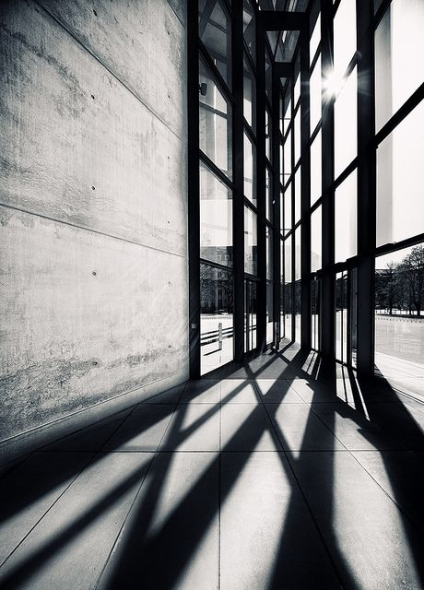
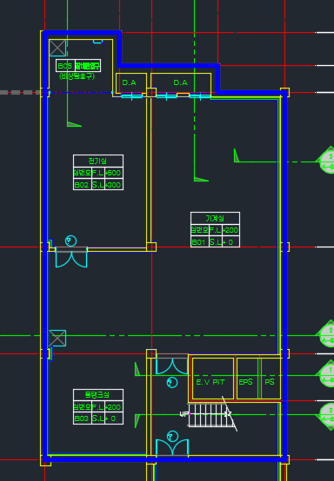
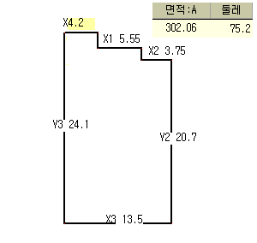
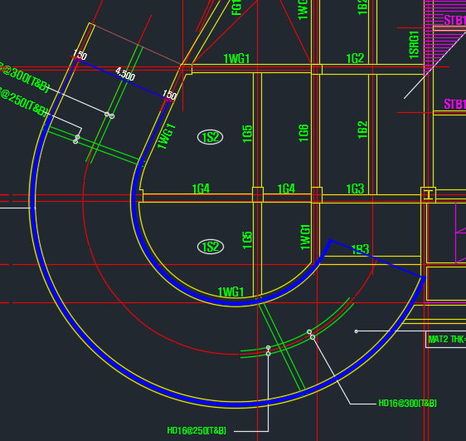
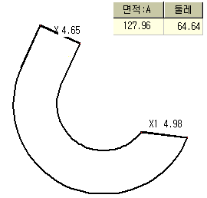
마감 물량 적산
ERECT
마감 물량 산출
·CAD도면의 치수와 산출식이 자동으로 연결
·내장 및 조적 물량 산출의 경우 창호 선택만으로 창호 물량 자동 공제

Slide 26
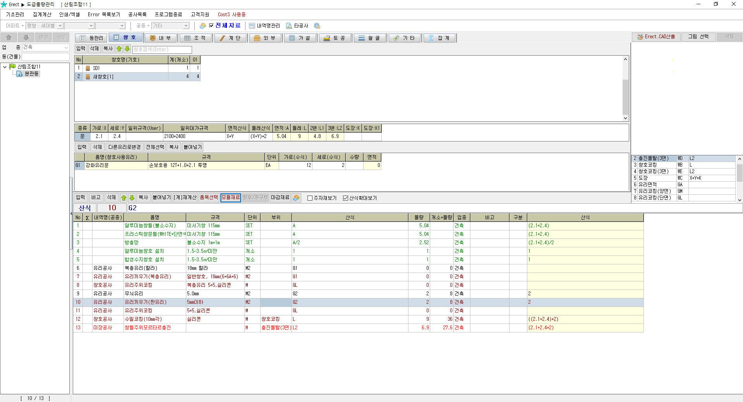
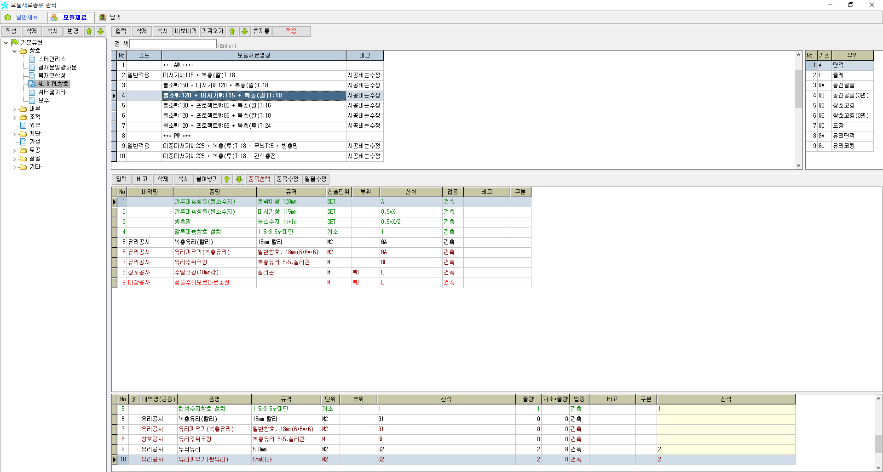
마감 물량 적산
ERECT
사용자 친화적 작업 환경
·모듈 재료 활용으로 부위/ 실 별로 관리되고 간편해진 산출 과정
·산출 단위 관리와 할증으로 물량 자동 집계
·내역 프로그램 완벽 호환으로 내역서가 자동 작성

Slide 27



주요 기능
·여러 자재 및 일위 대가로 이루어진 소공사 공종을 모듈재료로 관리하여 편리한 산출
·자동 단위 환산 기능으로 산출 단위와 구입 단위가 자동으로 환산되어 산출
일반 재료
모듈 재료
자동 단위 환산 기능

Slide 28
전기 물량 적산
ERECT-E

Slide 29



전기 물량 적산
ERECT-E
전기 물량 산출
·몇 번의 클릭만으로 배선/ 기구/ 간선 산출 및 일람표 작성
·스위치와 분전반을 인식해 별도의 높이 값을 자동으로 산출
·전선/ 전선관/ 스위치/ 콘센트/ 등기구를 원-클릭으로 산출식 작성

Slide 30


전기 물량 적산
ERECT-E
모듈 재료 관리
·여러 공사 단위를 동시에 산출하고 관리하는 시스템
·빈도 높은 단위 공사를 모듈재료를 이용하여 신속한 산출이 가능
·전선관, 전선, 접지 전선 등을 한번에 산출

Slide 31


전기 물량 적산
ERECT-E
일람표 기능
·작업이 완료된 도면에서 일람표를 추출하여 확인이 가능
·일람표 작성으로 작업된 내용을 편리하게 활용이 가능

Slide 32

터파기 산출
·그림에 치수 입력만으로 터파기를 산출 가능
·내장된 산식으로 터파기, 되메우기 등의 물량 산출 용이

Slide 33

설비 물량 적산
ERECT-M

Slide 34




설비 물량 적산
ERECT-M
설비 물량 산출
·배관 및 부속의 관경을 정확하게 인식하여 길이 산출
·용접 등 부속 자재 자동 산출과 종류 사이즈 길이만으로 덕트 산출

Slide 35


설비 물량 적산
ERECT-M
자동화된 작업 환경
·해당 배관의 산출 위치를 도면에 표시하여 즉각적인 시각적 피드백
·계약 물량 기준으로 기성 청구와 설계변경내역 자동 작성
·덕트 산출 시 디퓨저, 그릴 등 산출된 면적에 따른 인건비 자동 적용

Slide 36


설비 물량 적산
ERECT-M
일람표 추출 및 작성
·작업이 완료된 도면에서 일람표 추출하여 활용 가능
·일람표 작성으로 작업된 내용을 편리하게 활용이 가능

Slide 37


설비 물량 적산
ERECT-M
사용자 중심 작업 환경
·덕트의 종류와 사이즈, 길이 입력만으로 간단한 덕트 산출

Slide 38

전기 설계 프로그램
ASEL-Draw

Slide 39

전기 설계 프로그램
ASEL-Draw
전기 도면 제도
·사용자가 원하는 심볼(배선,기구)을 직접 등록하여 사용 및 관리가 가능
·등기구를 삽입할 범위와 개수를 지정하면 정확하게 삽입
·간편한 동작으로도 완벽하게 그려지는 배선도(직선, 직각, 사선 등)
범위시작점 클릭
시작점 클릭
끝점 클릭
범위 끝점 클릭
최단거리, 중심점으로 이어지는 배선도

Slide 40




트레이 작성
전기 설계 프로그램
ASEL-Draw
전기제도에 초점을 맞춘 기능 구성
·기구 정렬 기능(라인기준, 기구기준),
·전선 가닥 수 지정, 방향지시선, 일람표, 트레이, 덕트 생성 기능
·그려진 도면은 정확하고 빠르게 자동산출이 가능
ASEL
ASEL
도면
%
자재 자동산출
인부 자동산출
공사금액 조정
기구 정렬 기능
일람표 작성
5
1
2
3
7
4
6
전선 가닥 수 지정
내역서/수량산출서

Slide 41

건설 노무 관리 솔루션
WIN-NOGA

Slide 42











건설 노무 관리
WIN-NOGA
WIN-NOGA
최적화된 노무 관리
·4대 보험 관리
·퇴직 공제
·국세청 지급 조서
·장애인 관련 신고
·노무비 명세서
·산출 근거
·급여 명세표
·공사 현황
·전산 신고 파일 생성으로 신고 업무까지 한번에 처리
·4대 보험과 갑근세 주민세 자동 산출로 신속하고 정확한 업무
A현장
B현장
C현장
부가 기능
·다양한 기관의 규정/ 요율 변동의 신속한 반영으로 업무 효율성 증대
·계좌 이체 현황 조회 및 각종 서류 출력 및 엑셀 변환으로 편의성 확대
%

Slide 43





유지보수 및 사후관리
1. 교육
사용설명서, 동영상, 1:1 원격 지원 서비스를 제공합니다
2. 자료 제공
최신의 자재 단가, 정부 노임 단가, 일위 대가, 중기 경비, 단가 산출, 조달청 표준 시장 단가, 조달청 시공 가격 등을 제공합니다
3. 업그레이드
지속적인 업그레이드로 최상의 서비스를 제공합니다
4. A/S 지원
홈페이지 상담 게시판, 메일 문의, 전화 상담, 원격 지원 서비스로 신속히 처리해드립니다

Slide 44

납품 실적
서울도시주택공사(SH공사),서울대학교병원, 서울보라매병원, 서울아산병원, 한국전력기술㈜,한전KDN,한전KPS(주)본사, 서울시동대문구청, 서울어린이대공원, 서울도시철도공사, 대전시유성구청, 강화군청, 강화군시설관리공단, 울산시설관리공단, 수원교육지원청, 한구해양과학기술원 극지연구소, 한국건설안전기술원, 대전광역시중구청, 부천시청 정보통신과, 부여군청, 김제시청, 원주시청, 영월교육청, 태백시청, 평창교육청, 익산시청, 보은군청, 경북도청 청사운영기획과,광주광역시도시공사, 경남개발공사, 함양군청행정과, 김제시보건소, 남원시보건소, 경산시청(건축과, 회계과, 체육관, 상수도사업부), 청양군청, 예천군청, 예천군문화회관, 군위군청, 김천시청(회계과, 문화관광과, 건축과), 문경시청(회계과, 문화관광과, 새마을), 김천시청(회계과,시의회,) 영덕군청, 영월군청, 안동시청(건축과,문화유산과,회계과), 합천군청, 함양군청행정과, 영덕군 강구면사무소, 봉화군청, 경북도교육청, 경주교육청, 구미교육청, 대구시건설본부, 상주시청회계과, 대구시시설관리공단, 대구도시철도공사,김천시청원도심재생과,충남계룡시청회계과,경주시청,칠곡군청(건축디자인과,새마을체육과,지역활력과),의성군청,영천시청회계과,영천시청건축디자인과,경북지방우정청,김천시청스포츠산업과,김천시립도서관,김천시청건축디자인과,화성도시공사,강원철원군시설관리사업소, 낙동강생물자원관, 이천환경사업소, 전북진안교육청, 전북지방우정청, 여수지방해양수산청, 국립수산자원사업단(포항,부산,여수등 5개지사), 서울대학교 호암교수회관, 서울지방동부경찰청, 국립수산과학원, 한국과학기술원,서울산업통상진흥원, 김천시립도서관, (재)한국산업경제개발원, 제주대학교공과대학, 울산대학교 건축대학, 안동대학교시설과, 영남대학교 영선계(건축,기전,환경설비,캠퍼스관리팀), 대구대학교 시설과(토목,건축,전기,설비,조경), 조선이공대학건축공학과, 동의대학교 공과대학, 대구한의대학교 산람조경학과, 한양공업고등학교, 인덕공업고등학교, 서경대학교시설과, 청주대학교건축공학과, 대구과학대학건축과, 선문대학교건축과, 경북대학교상주캠퍼스, 계명문화대학교, 서울대학교병원 시설부, 우체국시설관리단, 한국농촌공사, 한국서부발전㈜, 대한상공회의소 부산인력개발원, 경남주거복지조합, (재)한국건설품질연구원, ㈜포스코ICT, ㈜효성엔에이치테크, ㈜포스코에이엔씨, ㈜더코스트적산연구소, ㈜에이디티캡스, ㈜대상, ㈜삼진씨엔씨, SD건설 ㈜, SK건설㈜ , ㈜이수종합건설, 라온건설㈜, ㈜엠제이건설, 북부종합건설㈜, ㈜신성산업, 에이스케이프건설㈜ (주)홍성, (주)서한, 경일건설(주), 유창건설(주), ㈜성복건설, ㈜청산종합건설, 세영종합건설(주), ㈜군월드건설, 전주제지, ㈜두진건설, ㈜ 엘드건설, 영진토건 ㈜, 세종씨엠기술단㈜, 미소종합건설㈜, 지봉종합건설(주), ㈜경보, (주)에싸-경북환경, 반석종합건설㈜, 태창건축사사무소, 한독건설(주), ㈜와이에이건설, (주)가건, 대유공, ㈜에이원종합건설, ㈜금성종합건설, ㈜명신종합건설, ㈜대주건축사사무소, ㈜미래기공, (주)영진산업개발, ㈜성벽종합건설, 무진종합건축사사무소, 디알건설(주), (주)우주유엔비, (유)동무건설, 공간건축사사무소, 우림건축사사무소, (주)송림종합건설, (주)대송종합건설, (주)신안종합건설, ㈜유성건설,(주)승빈종합건설, 세운종합건설(주), 계림건축사사무소, 두양건축사사무소, 동운개발(주), 서현적산연구소, 무성(도우비)적산, 한울건축적산, 유성적산, 경성적산, 대성적산, 삼일건축사, 삼일적산, 송백적산, 다윗솔로몬적산, 미래적산사무소, 영남적산, 삼원종합건축사, 더월건축사, (주)신덕엔지니어링, (주)우진컨설탄트, 건축사신성, 건축사사무소 도심, 보성D&CF, 디자인프로세스, 태한종합건설, 내외건축사사무소, (주)상진기업, 희정건축설비, (주)미로, (주)태성건설, (주)동해소방, 준건영, 최정렬건축사사무소, (주)세모라인, 포시즌건축적산, 팔달건축적산, KB실내건축, (주)내외건설, 태아씨엔씨(주), 대정토건(주), 대흥종합건설(주), 유림건설(주), (주)환종합건설, 천지건설산업(주), 거성종합건설(주), 케이투건설(주), ㈜배산건설, (주)동도건설, 공문건축사사무소, 건축사사무소진영, 미산건설(주), (주)예화디자인, (주)거진종합건설, 행복한세상종합건설(주), KD건설(주), 선인종합건설(주), (주)인들디자인, 화신건설(주), 한일건설진흥(주), 도원건설(주), 강산종합건설(주), 성원적산, (주)한주건설, 태원종합건설, 신화실업, (주)늘푸른개발, (주)신화종합건설, 강산종합건설(주), (주)창건, 학산건설(주), 건축사사무소 영일&필, 동진건설(주), ㈜가우디건축, (주)창건, 대산건설(주), 경전사, 미래공사, (주)삼덕건설, 성진종합건설(주), (주)공영, (주)동양네트워크, 대호산업, 한진기업(주), (주)정원종합건설, (주)신한, (주)금산케이엔씨, (주)서린, 한고을건축사사무소, (유)한마루에너지, 은좌건설(주), (주)연세종합건설, (주)고경건업, (주)이노씨엔디, 서울디자인, 성우엠앤에스(주), (주)금정, (주)라온ECI, 새한터건축, (주)에스지건설, 태성전력, 정문설비(주), 경원산업, ㈜티노, (주)국제기업, 우경산업(주), (주)한국과기산업, 경원세기엔지니어링(주), (주)다민건설, 건아토건(주), (유)성찬건업, 신우방제, (주)텍시빌, (주)엔유엔지니어링, (주)거산, 삼원엔지니어링, 양백조경건설(주), 에덴건축적산, (주)로얄엔지니어링, 제일에너텍, 경인전력, (주)탑엔지니어링, (주)선일, (주)비금종합건설, 구구이엔씨, 평산종합건설(주), 금탑설비, 기승건설(주), 송하건설, 은하수정보통신, 대신네트웍스, 경현종합건설(주), (주)우리에프이씨, (주)경인에너텍, 건인건설(주), (주)산성건축사사무소, 첼리지어드밴쳐코리아, 한국미우라산업㈜, 금제건설(주), (주)동세기술, 바른이엔지, 서림종합건설(주), 글로벌디엔씨, (주)경기안전진단공사, (주)황토종합건설, 진화건설(주), 성실건업(주), (주)한두건설엔지니어링, 건우토목설계, (주)태원건설, 우석하우징(주), (주)지엔에스디자인, (주)한양이엔지, 대림종합건설(주), 건축사사무소일산, 지오인테리어하우스, 우리토건, (주)제일전력, 대상이엔씨, 거성플랜트, 아이세상, 성우종합건설(주), (주)혜성건설, (주)우리디자인건설, (주)탑디자인, (주)호서종합건설, 태성산업사, 심원건설(주), (주)하나디에스, 나우건축사사무소, (주)모드디자인센터, 광원건설(주), 풍요산업개발(주), (주)아주엔지니어링, 성도산업(주), 서연건축, (주)가스텍, 주왕종합건설(주), 선진산업개발(주), 라이온스하우징, (주)영민엔지니어링, (주)기암건설, 제웅종합건설(주), (주)덕운, 성은건설(주), 나운산업개발(주), 대현산업기술, 전진기술공사, (주)씨엘아이디, (주)가나엔지니어링, 에이스이엔지, 서울)성도강건, 남광건설(주), 마송건설, 지드디자인, (주)경기조경, 대륙종합건설(주), 새시대종합건설(주), 한국영상(주), 명월종합건설(주), (주)한나래종합건설, 에펠씨알텍, (주)청성건설, ㈜연우, ㈜에이스건설, ㈜영신

Slide 45
한서조경개발㈜, ㈜창이종합건설, 백천엔지니어링㈜, 한양계전, 창대정보기술, 다솜디앤씨, 신명엔지니어링, ㈜가나엔지니어링, ㈜드림건축디자인, ㈜한수산업개발, 디에스종합건설㈜, ㈜서한, 우리종합건설㈜, 한국손해평가기술연구원㈜, ㈜광성공사, 정명준건축사사무소, ㈜한솔종합건설, 에스아이건설㈜, 신원건설㈜, ㈜알파티이씨, ㈜해온종합건설, 청솔하우징, 동인건설, 장현건설㈜, 신세계건축적산연구소, ㈜명신건설,영림건설㈜, ㈜지엠티, ㈜건아정보기술, 성훈적산, ㈜그린창호산업㈜, (합)태산설비, ㈜연창건설, ㈜씨큐로, ㈜피플아키테리어, 로하스건축디자인, 나경어소시에이트, 라온건설㈜, 공간엔지니어링㈜, ㈜성호건설, ㈜세인, 원전종합건설 ㈜, 블루워터스, 한국기술 ㈜, 예쓰이썁, ㈜광성토건, 진흥설비 ㈜, ㈜현대창호공사, 한산전기, ㈜이엠건설, 가온산업 개발 ㈜, 큐리온종합건설 ㈜, ㈜금덕전설산업, ㈜싸이픽소프트, 미강기업㈜, ㈜금탑설비, 대왕토건㈜, (유)가야기업, ㈜오액스, 모아종합건설㈜, 지오방재이엔씨,㈜포세도개발㈜, (유)대양씨앤씨, ㈜남경이엔지, 한국티엔이㈜, 씨엠가온건설㈜, ㈜미디어씨에이씨, ㈜성원, ㈜씨엔에스건설, ㈜케이이에프, ㈜토텍, ㈜공간21,㈜대흥설비, ㈜다움종합건설, 이호기술단㈜, 동양종합건설㈜, ㈜신덕엔지니어링, 도우기연㈜, ㈜대군종합건설, ㈜동진종합건설, 태성사, 부성테크㈜,㈜대성전설, 현대건설㈜, ㈜문화전설, ㈜백운종합설비, 한사랑이엔지㈜, ㈜원광조경건설, ㈜서일종합조경, ㈜베스탑, ㈜무극종합건설, ㈜세광이엔지간판, 윤진설비엔지니어링, ㈜디에스종합건설, ㈜중앙전기, ㈜부민종합건설, 광구건설산업㈜, ㈜한솔종합건설, UTP통신, 조양개발㈜, 대방설비㈜, ㈜유화건축디자인, ㈜세강종합건설, 벼린인테리이, 삼진설비㈜, 조광전설,(유)거보건설, 금풍전력㈜, ㈜남원개발, ㈜우리종합건설, ㈜삼진전력, ㈜영풍CS, ㈜청록개발, 다모정보통신㈜, 선우전설, ㈜동양전기, ㈜에스비전력, 제일인테리어, ㈜홍진전기, ㈜첼리지코리아, ㈜처음정보기술, ㈜제일전기소방, ㈜성호건설, 정우엔지니어링㈜, ㈜덕성전기소방공사, 동양산기, ㈜인우이앤지, 이지테크, 동진건설㈜, 현대기술, ㈜수성설비, ㈜두레정보통신, 성일종합건설㈜, 혜빈종합건설㈜, ㈜초석종합건설, ㈜경기이엔씨, ㈜그린이엔티, ㈜엘림이앤씨, 대양건설, 청도전설, ㈜성화설비, ㈜동양소방, 우리전력㈜, 다경종합건설㈜, 성원인테리어, ㈜현암종합건설, ㈜양지건설 ,바루아키텍, ㈜쎄데코건설, ㈜두진건설, ㈜티엠에스, (유)명지엔지니어링, 서경건전, ㈜수완이엔지, 태영토탈시스템㈜, 기산종합건설㈜, 하나기계공업, 미래엔지니어링, 승산설비, 건축사사무소청보리, ㈜코비디자인, 인우, ㈜라온ECI, 신호ENG, 지오디이즈(GODis), (주)범일방재, (유)가야기업, 부경이엔씨㈜, ㈜재효, ㈜티씨엔플러스, 샘정보산업㈜, ㈜강호전기, ㈜효림, 아도건설ENG㈜, 지아이엘, 창하건설㈜, ㈜두형전력, 라은건설㈜, ㈜미르건설, 건우종합건설㈜, 디엘이㈜, 아이플랜, ㈜심스이엔지, ㈜국제전력, ㈜하나전기, ㈜동남전력, ㈜형제종합건설, 신성ENG, ㈜대산, 대왕산전㈜, 한성전기㈜, ㈜삼화전기, 유림공영㈜, ㈜만성전기공사, ㈜문성엔지니어링, ㈜승건축사사무소, 월드기업(자), ㈜이엔지한국플랜트, ㈜두양ELEC, ㈜태흥엔지니어링, 한국에너지, 현대전기, 현아건축사사무소, 협성설비, 강원설비㈜, ㈜우정기계건설, 대호전기, 제일엔지니어링, 삼영㈜, ㈜서광이엔씨, ㈜광원전설, ㈜글로리아종합건설, 예신, 금호전기㈜, ㈜라이이엔지, ㈜아이스멕스, ㈜예윤건설, 대경전기㈜, ㈜홍원전력, 울산미디어통신, 대창설비설계사무소, ㈜현, 일군, ㈜엠에스건설, 명인건전㈜, ㈜한진전설, 삼익전기공사, ㈜남양엔지니어링, ㈜동방종합건설, 공간채디자인, 범일기전, 참조은건설㈜, (합)신일전기, ㈜광야, 백광이엔지, 해피하우스디자인, 서현건설㈜, 미담건축, ㈜미래디엔씨, (유)해광건설, ㈜두림전설, ㈜한울안종합건설, 케이피솔루션㈜, 우리전기㈜, ㈜장스플랜트, 경동건설㈜, 한빛전기㈜, 세영설비설계, 세종엠이씨, ㈜다짐, ㈜진영전력, 명성엔지니어링㈜, 일출건설㈜, 성진토건㈜, ㈜투턴, (합)성화종합건설, ㈜우진통신, 첼시디자인, 광명전설㈜, 쌍용기술단㈜, ㈜이지산업, ㈜아산소방전력, ㈜아희안, (유)안성, 고려설비㈜, ㈜다원디앤아이건설, ㈜아론, 유성전력, 한동건설㈜, 일진전력㈜, ㈜에스와이건설, ㈜제이씨플랜트, ㈜월성전력, ㈜아진전설, 황보건설㈜, 극동무공㈜, ㈜지와이씨이코퍼레이션, ㈜동보전기, ㈜유성종합건축, 금오전력㈜, ㈜아이티라인, 세웅설비ENG, (유)중원전력, ㈜예광, ㈜대한바이오링크, 손해사정휴먼인, ㈜신화건설, ㈜디팩토리, 세진설비연구소, (합)호진전기, ㈜드림이앤씨, 테크원, 석영㈜, ㈜보금이앤씨, ㈜한아건설, 건축사사무소비움, ㈜대성공조플랜트, 고려기기㈜, ㈜금강기획, ㈜코에버정보기술, ㈜나은건축, 에이제이씨(AJC), ㈜건원건설, ㈜유창기연, 디자인크로스, 정성전력㈜, (유)도성조경, 건축사사무소시아, ㈜오투, ㈜경승건설산업, ㈜디자인뱅크, ㈜비앤와이이엔지, ㈜청우건설, ㈜광명엔지니어링, ㈜성토건설, 승보산업, 득우건설㈜, ㈜우미, ㈜대국건설, 동명전기공사, 자연인테리어, ㈜성남, 아트건설㈜, ㈜삼화종합전설, ㈜경은건설, 태완건설㈜, 상오건설㈜, ㈜제이유테크, ㈜동영전기조명, 남도건설㈜, 휘승ENG, ECO종합건설㈜, 제일전력㈜, ㈜에이치박엔지니어링, 홍우기술, 거산이앤씨, 태완건설㈜, ㈜푸름건설, 한국이앤지㈜, 경남에드기획, 태영전기㈜, 청명건설㈜, 삼광전설㈜, 공영토건㈜, ㈜디자인그룹에스오디, 우호건설㈜, ㈜제노아, 아진산업개발㈜, ㈜아이티시스, ㈜한백화재특종자동차손해사정법인, ㈜텍시빌, 동성전설㈜, 진양기공㈜, ㈜한국공항정보기술, 은진건설설비㈜, ㈜아이디퀸, 삼기건설㈜, 태윤건설㈜, ㈜거성전력, ㈜동양전력, SI정보통신, 유일설비공사, 광영이앤씨㈜, 부성전기, ㈜동양기전, 건축사사무소백로하, 이택(ETECH), ㈜엠에스건설, 삼아전력㈜, ㈜영동설비, ㈜영웅, 부영건축사사무소, 미강기업㈜,돌담디자인, ㈜미광테크, ㈜우익, ㈜정봉, ㈜영선전설, ㈜일원종합건설, ㈜일성전기,대림에프엔텍, ㈜광전사, ㈜대경엔지니어링, 한림종합건설㈜, ㈜코엠엔지니어링, ㈜원정보통신, ㈜리오트, 세진창호시스템, ㈜건축친구들, ㈜유승종합건설, 삼신종합건설㈜, 진명티엔알, ㈜산업전기소방, 해름전기, ㈜명성건설, ㈜송림, ㈜대창건설, 진건종합건설㈜, 성천종합건설㈜, 건축사사무소삼우㈜, 희승엔지니어링, 위드로건축사사무소, ㈜동양종합기술공사, ㈜토방건설, ㈜제이에스이앤씨, ㈜웅진전설, ㈜대성전력, 파랑엔지니어링, 대성산업씨엔에스㈜, 다솔조경, 아이엠방재㈜, 미에트랜㈜, ㈜푸른종합건설, ㈜신화전기소방, ㈜조형연구소디에이, 건축사사무소엠디, ㈜타임종합기술, 광호건설㈜, 다온조경건설㈜, ㈜나노종합건설, 한규설비기술㈜, ㈜에이알, 도원건축, ㈜제일토건, 브이종합건설㈜, 에너원기술사사무소, ㈜하나에인텍, 중앙전설, (주)고든종합건설, 나라소방방재㈜, ㈜송민엔지니어링, ㈜선두종합건설, 대림건축사사무소, ㈜지유건설, ㈜아이존코리아, ㈜엠에스건설, 삼원플랜트㈜

Slide 46
㈜대광전력, 인동종합건설㈜, 주신전기, (유)성은종합건설, ㈜뷰라이팅인터내셔널, (주)대창엔지니어링,㈜삼보정보통신,㈜부경건설산업,해길테크 ㈜글로벌건설, 두인, ㈜장수건설, 엘타임㈜, ㈜태연, 도담ENG. ㈜솔엔영이엔씨, ㈜현성건설, ㈜지앤에이건설, 비에스티, ㈜여명종합건설, ㈜대양이엔지, ㈜청송엔지니어링, 영광이엔씨, ㈜공간종합건설, ㈜프라임건설, ㈜사라미테크, ㈜한국코스모, (자)상건전기, 금영전기㈜, ㈜범송씨엔디, ㈜한국엔지니어링, 예종종합건설㈜, ㈜대성이엔지, 홈첸데코, 두인건축사사무소, AUD건축사사무소, 대경전설, ㈜이래엠이씨, ㈜베스아이건설, ㈜대명전설, ㈜씨재이산업, 송우전기, 수미산건설㈜, 라은건설㈜대전지점, 탐진이엔지, ㈜씨티방재, ㈜협성이엔지, 대홍기업, ㈜두준설비, 나은건설㈜, 천호종합건설㈜, 백리건설, ㈜청명이앤씨,㈜예아디, ㈜혁신전기, ㈜한국코페로르, ㈜월드종합건설, ㈜중부전설, ㈜장원토건, 동해건설, ㈜한길이엔텍, 세인기술공사, 와이엔토건㈜, 선호건업㈜, 기룡전기㈜, ㈜유성전력, ㈜금성건설, ㈜산돌기술, ㈜재신전력, 대원TEC, ㈜아도이엔지, ㈜풍경, 대명이엔지, 다모아테크, ㈜시온전력, ㈜유경기업, 우진엔지니어링, ㈜삼성전기, ㈜세한이엔씨, (유)우리디자인펙토리, ㈜윤호전기통신, ㈜서진인테리어, 석민CE, ㈜대웅(신용기계건설), ㈜대성이엔씨, 삼진기업사, ㈜에이치엠, ㈜우현이엔지, ㈜나우테크, 경선설비, 이에스건설㈜, 화인건설㈜, 풍산전기㈜, 이산건설㈜, 성지건설개발㈜, ㈜금정토건, 신흥전기통신, 대성이엔에프㈜, ㈜삼진기업, 서우전력(주), 영화전기, 신평건설㈜,㈜기림건축의장,부성종합건설㈜ ,㈜경도종합건설,㈜주성건설, 삼우종합건설㈜, 열방건설㈜,지식건축적산연구소, 반석종합건설㈜, ㈜석영, (주)보금이앤씨, ㈜한아건설, 건축사사무소 비움, ㈜대성공조프랜트, 고려기기㈜, 금강기획, 서현적산연구소, ㈜코에버정보기술, ㈜나은건축, 에이제이씨㈜, ㈜ 건원건설, ㈜ 유창기연, 디자인크로스 ㈜ , 정성전력 ㈜ , (유)도성조경, 건축사사무소시아, ㈜ 오투, ㈜ 명승건설산업, ㈜ 디자인뱅크, ㈜ 비앤와이이엔지, ㈜ 청우건설, ㈜ 광명엔지니어링, ㈜ 성토건설, 승보산업 ㈜ , 득우건설 ㈜ , ㈜ 우미, ㈜ 대국건설, SK건설 ㈜발전SA설계팀, 동명전기공사, 자연인테리어 ㈜, ㈜성남, 아트건설 ㈜, ㈜삼화종합건설, ㈜경은건설, 태완건설, 상오건설 ㈜, ㈜제이유테크, ㈜동영전기조명, 남도건설 ㈜, 휘승ENG.ECO종합건설 ㈜, 제일전력 ㈜, ㈜에이치박엔지니어링, 홍우기술 거산이앤씨 ㈜, 태완건설 ㈜, ㈜푸름건설, 한국이엔지 ㈜, 경남에드기획, 태영전기 ㈜, 청명건설 ㈜, 삼광전설 ㈜, 공영토건 ㈜, 우호건설 ㈜, ㈜제노아, 아진산업개발 ㈜, ㈜아이티시스, NEW광주직업전문학교, ㈜한백화재특종자동차손해사정법인, ㈜텍시빌, 인덕공업고등학교, ㈜경보, ㈜엠제이건설, 동성전설 ㈜, 북부종합건설 ㈜, 성호건설 ㈜, 진양기공 ㈜, ㈜한국공항정보기술, 은진건설설비 ㈜, ㈜아이디퀸, 삼가건설 ㈜, 태윤건설 ㈜, ㈜거성전력, ㈜동양전력, SI정보통신 ㈜, 유일설비공사, 광영이앤시 ㈜, 부성전기, ㈜동양기전, 건축사사무소백로하, 이텍, ㈜ 엠에스건설, 삼아전력 ㈜, ㈜영동설비, ㈜에이원종합건설 , ㈜영웅, 부영건축사사무소, 돌담디자인, ㈜미광테크, 창우, ㈜정봉, 영선전설 ㈜, ㈜일원종합건설, ㈜일성전기, 대림에프엔텍 ㈜, ㈜광전사, ㈜대경엔지니어링, ㈜코엠엔지니어링, ㈜원정보통신, ㈜리오트, 세진창호시스템, ㈜건축친구들, ㈜성복건설, ㈜유승종합건설, 삼신종합건설 ㈜, 진명티앤알, ㈜산업전기소방, 해름전기 ㈜, ㈜명성건설, ㈜송림, ㈜대창건설, 진건종합건설 ㈜ 성천종합건설 ㈜, 건축사사무소삼우, 희승엔지니어링, 위드로건축사사무소, ㈜동양종합기술공사, ㈜토방건설, ㈜제이에스이앤씨, ㈜웅진전설, ㈜대성전력, 파랑엔지니어링, 대성산업씨엔에스 ㈜, ㈜싸이픽소프트, ㈜대광전력, 인동종합건설㈜, 주신전기, (유)성은종합건설, ㈜뷰라이팅인터내셔날, 라은건설 ㈜대전지점, 탐진이엔지, ㈜씨티방재, 대홍기업, ㈜중부전설, ㈜장원토건, 동해건설, ㈜한길이엔텍, 세인기술공사, 와이엔토건 ㈜, 선호건업 ㈜, ㈜청산종합건설, 기룡전기 ㈜, ㈜유성전력, ㈜금성건설, 에이스케이프건설 ㈜ ㈜티노, ㈜유성전력, ㈜산돌기술, ㈜와이에이건설, ㈜재신전력, 대원TEC, ㈜아도내이엔지, ㈜배산건설, ㈜풍경, 대명이엔지, 다모아테크, ㈜시온전력, ㈜유경기업, 우진엔지니어링, ㈜, ㈜세한이엔씨, (유)우리디자인펙토리, ㈜윤호전기통신, ㈜신성산업, ㈜서진엔테리어, 석민CE, ㈜대웅, ㈜대성이엔씨, 삼진기업사 ㈜, ㈜우현이앤지, ㈜나우테크, ㈜성벽종합건설, 경선설비 ㈜, 이에스건설 ㈜, 화인건설 ㈜, 풍산전기 ㈜, 이산건설 ㈜, 성지건설개발 ㈜, ㈜금정토건, 신흥전기통신, 대성이엔에프 ㈜, ㈜삼진기업, 한국미우라산업 ㈜, 영화전기, ㈜기림건축의장, 세백건설㈜, 한양전기 ㈜, 이수전력 ㈜, 삼마종합건설 ㈜, ㈜오성기계설비, ㈜광동전력, ㈜코원하우스, ㈜일성이엔지엔씨종합건설 ㈜, ㈜한신전기, 일촌나눔하우징 ㈜, 서현적산연구소, ㈜삼성감리엔지니어링, 프로메드코리아청주자원화 ㈜, 늘푸른공간 ㈜, 백현설비, ㈜포레스트건설, 라온산업개발 ㈜, 가나, ㈜지토종합건설, ㈜월드씨앤에스, 지오종합건설㈜, ㈜팔팔전력, ㈜대아전설, ㈜야놀자에프엔지, ㈜하이테크엔지니어링, 동양기전㈜, ㈜인성, 프라임건설㈜, ㈜소원스페이스, 조광설비㈜, 영림산업개발㈜, 보경거설, 정원전설㈜, 대명전기공사, ㈜세광에너텍, ㈜합동이엔지, (재)대한자치행정연구원, 금성기계설비, ㈜미래, 탑디자인, ㈜우성종합전기, ㈜성구건설, ㈜내담건설, 대흥공영㈜, ㈜서강전력, ㈜범석엔지니어링, ㈜덕원기술사, ㈜신명설비, ㈜삼덕전기, ㈜온누리텔레콤, 진우건설, ㈜도원디에스, ㈜일주건설, ㈜씨디엠, 나라방재㈜, 미래개발㈜, ㈜제주기계설비, 비엔에스종합건설㈜, 종합엔지니어링, ㈜경동하우징, ㈜동훈전설, ㈜조아건설, 외동주택건설, ㈜투원, 송풍설비㈜, ㈜우진이엔지, 용진건설, 평화전기공사, ㈜유신, 한림종합건설㈜, 보고종합건설㈜, 경성이엔지, 삼인종합건설㈜, 나우이엔지, BNS, ㈜다원아이디, (유)대현기업, 건해건설㈜,기술사사무소친환경건설연구소, 유건그룹건축사사무소 ,욱일종합건설㈜,(주)예아디,㈜더퍼스트원, ㈜경안전기, ㈜백마종합건설, (주)신성씨엔이, ㈜티엠디, ㈜빌트바이, ㈜하이텍아이이티, ㈜영화전기, 동서개발, ㈜삼진이엔씨, 라온실내건축, 우용건설㈜, ㈜성창종합건설, 은성산업㈜, ㈜세기산전, 신흥설비, 에스더블유건설㈜, 에이원손해사정㈜, 선경종합건설㈜, ㈜디자인마인드미래, 이룸이앤씨, ㈜주영건축인테리어, 청야건설㈜, (주)삼인씨앤디, ㈜중앙기업, ㈜정건이앤씨, ㈜덕송종합건설, ㈜중부엔지니어링, ㈜탑피앤씨, ㈜평화건설산업, ㈜에너킵, ㈜새한이엔씨, 리오트, ㈜한영종합건설, ㈜제원이엔씨건설, ㈜한경아이넷, 핍스알엔디건축사사무소, (주)공간건축이엔지, ㈜대혁건설, 윤진종합건설㈜, ㈜청호종합건설, ㈜대명하우징, ㈜디엔테크, ㈜조아건설, ㈜서라벌이엔지, 범강이엔지, 건축사사무소Esse, 일진건축설비공사, 두레엔지니어링㈜, ㈜미림테크

Slide 47
㈜성림이엔지, ㈜아이제이건설, ㈜서림, 창작건축사사무소, 애드가건설, ㈜문경이엔씨, ㈜에스에스건축, ㈜태한건설, 디자인창조㈜, ㈜라성구조건설, 건축사사무소가원, 원전전기㈜, ㈜태경산전, 한불에너지관리㈜, ㈜고려티엔씨, 화인종합건설㈜, ㈜원봉기업, ㈜태양이앤티, ㈜건우, 대산에너지, ㈜제로원종합건설, SM기술, ㈜가건종합건설, ㈜이안종합건설, ㈜신미화건설, 세중토건㈜, ㈜보현건설, 제스코, ㈜우빈건설산업, ㈜넥스트컴퍼니,㈜수호종합건설, 백운전력㈜, 대동종합건설㈜,한보종합건설㈜, ㈜샐리스아이디, ㈜한터건설, ㈜광진전력, 아키플러스, 길건축사사무소, ㈜대도토건,(유)타라스페이스, ㈜엘엔케이이엔지, 솔러먼ENG, ㈜로지, (주)서하건설, 푸른건축적산, 손해사정사무소지음, ㈜이음건축사사무소, 빙축열에너지,㈜ 해동이앤씨, 다우플랜트, 라라기업,한솔종합설비, 태창건설㈜, 대웅산업건설㈜, 성재종합건설㈜, 극동건축사사무소, 늘솜이엔지, ㈜해창건설, 샐리스엘이디㈜, ㈜부성종합건설, 하나설비설계, ㈜태진종합건설, 케이에스산업, 한국텔레콤㈜, 중원엔지니어링, ㈜코리아정보시스템, ㈜대준건설, ㈜라산전공, ㈜대명종합건설, ㈜아린, ㈜금천이엔씨, ㈜수호종합건설, ㈜아이엔종합건설, ㈜삼정아이엔건축사사무소, 주원전공, ㈜장대, ㈜우리소방, ㈜현설아이엔씨, ㈜씨엘, 유건그룹건축사사무소, 비케이디자인, ㈜디자인뷰, 휴먼FM&ENG, ㈜정도토건, 서울)반석종합건설, 우리전업㈜, 한일통신㈜, ㈜루트건설, 태인이앤씨㈜, ㈜현대방재, 금성설비㈜, ㈜두원기술단, 광주)YM적산, 갑을통신㈜, 다울건설㈜, 동서건설㈜,블레싱종합건설㈜, ㈜에너솔라, 금정종합건설㈜, ㈜대경엠앤시, 이젤론, 성헌종합건설㈜, 내외씨엔디건설㈜, ㈜우성그린산업, ㈜성우아이디건설, ㈜부경종합건설, 다울건설, 지성시스템, 에스큐아이소프트, ㈜다원에이엔씨, ㈜부성이엔씨, 삼보이엔씨, ㈜상원이앤지, 프라임주식회사, 미림건설㈜, 일군토건㈜, 내담건축사사무소, 이한종합건설㈜, ㈜건우, 신화개발㈜, 용덕건설, 두성이엔지㈜, ㈜세성엔지니어링, 장학건설㈜, 영일엔지니어링, 수성종합건설㈜, 효림토건㈜, 성지토건㈜, ㈜오티에스, ㈜다스디앤알, ㈜리에너지엔지니어링, ㈜원광전기, 원탑건축사사무소, 두창이엔씨㈜, 대림석재㈜, 이스포엘㈜, 애그로, ㈜서진에너지, 더좋은생활, ㈜반디종합개발, 엔케이전기㈜, ㈜해광건설, ㈜춘영전력, 케리어냉동시스템㈜, 경도엔지니어링, ㈜대경건설, 광명종합건설㈜, 두성토건㈜, 세창전기, ㈜세븐업건설, (유)경천종합건설, 창조와공간, 건축디자인, 문창건축사사무소, ㈜태산전력, 유니온건설산업㈜, 선명건축사사무소, 선한건축, 삼일이엔씨㈜, ㈜도담, ㈜컴스앤, 서원건설㈜, 대평건설㈜, 이상석디자인㈜, (합)기명아이디티, P2P건축사사무소, 유림개발㈜, 진양종합건설㈜, 정일이엔지공영㈜, 더치건설㈜, ㈜더미르건설, 알파건업, 이에스종합건설㈜, 우길건설, 화인건설㈜, ㈜리보종합건설, 신원테크㈜, 건축사사무소이언, 지에이건축사사무소, ㈜금호이엔지, ㈜신성이엔지, 주석종합건설㈜, 금양산업개발㈜, 이후건축디자인, ㈜세현이앤씨, 아름건축사사무소, 성원전기통신㈜, 동민이엔지㈜, 금릉기업㈜, 서안종합건설㈜, 종합건축사사무소예원건축, (주)효림산업건설, 이레하우징, ㈜신안건설산업개발, 솔러면ENG, 건축사사무소아삶공, ㈜태은건설, ㈜뷰라이팅인터네셔널, ㈜보엠이엔지, (유)평성건업, 진성종합건설㈜, 필건설산업㈜, ㈜아림하우징, ㈜칸, 정희산업㈜, ㈜대진이엠씨, ㈜공간설비, ㈜평화건설, ㈜성래종합건설, 낙원기업㈜, ㈜대영종합건설, 신공항하이웨이㈜, ㈜대광건설, ㈜라인웍스, 에이치에스(HS)산업, ㈜다산전력, ㈜이안건설, ㈜청원건축설비, ㈜엠에스윤, 대상전기㈜, 신영이엔씨㈜, 제이엔제이건축적산, ㈜두진이엔지, ㈜경성씨이엔지, (합)정도기업, ㈜대산건영, ㈜일신이엔지, 대창설비㈜, ㈜동영측량공사, ㈜메인종합건설, 성우건설㈜, 건축사사무소두이건축, (유)효창건설, 대일건축인테리어, 다해산업, ㈜에스에이치테크, 슈반엔지니어링㈜, ㈜공공디자인연구소, ㈜태림에프엔씨, 동방ENG, 티에이치건설㈜, 대륙종합건설㈜, ㈜리텍에프이에스, 청아종합건설㈜, ㈜대영구조기술단, 에프엠안전진단감정, ㈜유니크내진시스템, ㈜금도건설, ㈜윈스틸산업개발, 제일종합기술㈜, ㈜해동이앤씨, ㈜디에이치종합건설, ㈜대륙, ㈜에스씨종합건설, 무원건설㈜, 엔에스정보통신㈜, 대에이치건설㈜, 와이엠아이㈜, ㈜덕산전기, ㈜기림전력, 진응건설, 우진종합건설㈜, ㈜신일산업개발, 보라조경건설㈜, ㈜한마음건축,㈜일삼비,㈜우신종합건설,㈜태양기업,건영설비㈜,㈜진우전기전력,㈜정엔지니어링,㈜대웅건축,건축사사무소도원이앤씨,㈜에스제이,㈜디에이치디자인,무영엔지니어링,덕영건설㈜, ㈜원석종합건설, ㈜서지토건, ㈜유지건설, 구보설비㈜, ㈜우딘건축디자인, ㈜나한전력, ㈜영민방수산업, 진흥종합건설㈜, ㈜영신종합건설, ㈜더지음, 건축사사무소이엔, 두리 ENG, 건축사사무소 용마루, ㈜에스콰이아건설, 대덕종합건설, 상우건설㈜, 건축사사무소 정, ㈜미교종합건설, ㈜대한소방공사, ㈜코러싱, ㈜티엔제이, ㈜만우건축설비, ㈜진우종합설비, 식혁건설㈜, 거송건설㈜, 봉화정보통신테크㈜, 알파건설㈜, 예은 E&S, ㈜상용전력, 도무스설비연구소, 디자인그룹메카, ㈜거산이엔지, 디파트, 삼렬정보통신㈜, 동양전기㈜, 한솔종합건설, ㈜호흥, ㈜신서광건설, ㈜부국전력소방, (주)에스씨한영, ㈜위고투, 대광전력,㈜동대이엔씨,㈜엔토스,히어로,에코마스터,㈜서광전기,㈜건우,강산건설㈜,중앙소방시스템,㈜다올건축사사무소, 제이디토건㈜, 삼영엔비테크, ㈜현글라스, ㈜유진이엔씨,㈜건보전기,㈜태경엔지니어링,경남산업개발㈜,㈜우리소방,㈜승보건설,㈜대웅설비,(유)대승네트웍스,㈜도영,한국스파이렉스사코㈜, (합)서해전기소방, 예랑, (유)동방전기통신, 씨에이엔지니어링, 녹지토건㈜, 지음이엔아이㈜, ㈜힘찬건설, ㈜참존건설, ㈜협진건전, (주)이에스엘, 수성산업㈜, ㈜가정전기엔지니어링, 가나전기공사,씨원종합건설㈜,하이안전산업,㈜거산전력,㈜인하우스,㈜엠디텍,㈜재오건설,㈜삼림산업개발,건축사사무소광야,(유)리치종합건설,㈜성원토건,㈜인동전력이엔지,다인전력공사,㈜디엔에이치산업,㈜GOOD건설,㈜우주전기,㈜우리산업개발,㈜알핀코리아,제이원건설,㈜홍성건설,인우건설,남양전업사,㈜신현건설,㈜국성,디자인웍,㈜태화전기,㈜지원토건,㈜이에스종합건설그룹,㈜오케이건설,(합)대원전기,㈜디아키즈건설,다원측량설계사무소,케이건축사사무소,수민ENG,㈜뉴다우테크,㈜더라움건설,㈜미성종합건설,서원엠이씨,대경ENG,㈜제이에스디앤아이,성림ENG,주우설비,대기전기,㈜성흥,㈜굿하우스,㈜우림이앨씨,㈜원일포스,㈜비엘글로벌산업,케이제이엔지니어링,㈜신진이엔지,대연건설㈜,조에건축적산사무소,다온이엔지,좋은건축사사무소,시우건축적산사무소,원당전기,은하적산설계사무소,푸른건축적산사무소,더삼성서울건축적산연구소,포스코건축적산,더삼성제주건축적산연구소,한울에너지㈜,㈜경안기술단,천지기업㈜,천지기술㈜,경일소방공사,비제이건설㈜,㈜조현건설,FM건축기술사사무소,㈜성환종합개발,㈜금제종합건설,진흥전기,㈜홍진건설,양중섭건축사사무소,레보론㈜

Slide 48
우리플랜트산업㈜, ㈜별하이엔지, ㈜공명이앤씨, 비에스건설㈜, ㈜동인종합건설, LS종합건설㈜, ㈜한통엔지지어링, ㈜씨제이종합건설, 케이투손해사정㈜, 태연디앤에스건설㈜, 드림건설㈜, 와이제이종합건설㈜, ㈜영광건설, 인스엘이디㈜, ㈜동성소방, ㈜금영씨엔씨, 진성주택건설, ㈜남문전기, ㈜대한산업건설, 경상종합건설㈜, 숨터조경, ㈜부영개발, 이엔에스플랜트 ENG, 대양건설㈜, ㈜한국난방관리케이에이치엠, 일광전기공사, 성용설비㈜, ㈜에스알종합건설, ㈜천광, ㈜오성이엔씨, 혜성전력㈜, ㈜정선전력, 도형건축, ㈜덕산종합건설, ㈜휴먼하우징텍, 남광E&G, ㈜동우종합건설, 서진기술단, ㈜고려방재, 경우산업㈜, ㈜피토, ㈜정원종합건설, ㈜신동양기업, 피에스이엔지㈜, 평우이엔지, ㈜성아종합건설, ㈜남영기전, ㈜하나이엔지, 디엠종합건설㈜, ㈜부린이엔지, 대광전기㈜, ㈜만성, ㈜대원건설산업, ㈜부현종합건설, ㈜나로건설, 신우eft기술단, ㈜우경건설, ㈜한스타엔텍, ㈜현대사인개발, 근화기업, ㈜와이에스이엔씨, 티티웍스㈜, 한국엠이피, 덕영공조, ㈜극동아이피엘씨, ㈜케이원전기, 크로바재물신체손해사정, 프로건설솔루션㈜, 가온이엔씨, 청명건설㈜, ㈜대신전기공사, 다인전기, ㈜동현디엔씨, 신평종합건설㈜, 건영전기㈜, 엠제이소방㈜, 조아건설, 한담건축사사무소, (유)공간플러스, ㈜다웅아이엔씨, (유)세진설비, 신진종합토건㈜, 신한종합건설㈜, 건축사사무소대명, 국제DATA통신, (유)성전이엔씨, 광명전력㈜, (유)성전소방이엔지, ㈜정림건설, ㈜대광전기, 정도건영㈜, 원종합건설㈜, ㈜장강건설, 수성건축적산, 청마토건㈜, ㈜디자인끌림, ㈜마주종합건설, 정문이엔씨㈜, 백송측량산림엔지니어링, 태정종합건설㈜, ㈜덕성엔지니어링, 디에스종합건설㈜, 우남개발, ㈜크리스터이엔지, 투박디자인, 원탑기술사사무소, ㈜금정건설, ㈜일승, 창조건축사, (유)비사벌전력, ㈜대한, 동화전기㈜, ㈜경우산업개발, ㈜우진파워테크, 대휘건설㈜, 윈윈하우징, 동원개발, 지은기업, 대일건설㈜, ㈜에이치원건설, 더본건설㈜, ㈜장현설비, 정연기술사사무소, 미래전기㈜, ㈜선지이엔지, ㈜부암설비의정부지점, ㈜풍진전설, 씨에스종합, 호원건설㈜, 스케치업적산, ㈜영원건설산업, ㈜티지건축사사무소, 우성기전㈜, ㈜아트뱅크, ㈜한구소방안전, ㈜태영전기, ㈜이다운개발, ㈜제이엔케이건설, ㈜광진전기, 성원건설㈜, 태화전설, ㈜초아건축, ㈜청담, 전기시술사사무소예강ENG, 디에스산업플랜트, 피케이종합건설㈜, ㈜예작종합건설, 제일이엔지, ㈜시엘에스이엔지, ㈜창신종합개발, 대정건설㈜, ㈜동성건설, 제이엘건설산업㈜, ㈜제도종합건설, ㈜뷰, ㈜명심씨엔씨, 해강건설㈜, ㈜알에이치산업개발, ㈜신양건설, 건우건설㈜, 미루건축사무소, 예강건설㈜, 씨엠건축사사무소, 새하늘종합건설㈜, 우영건설㈜, 신광종합설비, ㈜엠지개발, 케이전기, 대양적산, 효산종합건설㈜, ㈜에코엔씨, (주)이현종합건설, 더적산사무소, 덕신건업㈜, ㈜풍성공영, (주)정안종합건설, 고덕엔지니어링, 신진소방안전, 강원건설, ㈜바른종합건설, 홍익건설엔지니어링㈜, ㈜가인하우징, ㈜서진조경건설, 예가하우징, 디에이치종합건설㈜, ㈜신유건설은석건설㈜, 탑이엔지, ㈜동아전기공사, ㈜아가페종합건설, ㈜KD기공, ㈜그레이스전력, ㈜삼부자전기통신, 안송건업, (주)이에이치엠, ㈜지은전기소방, 태광전력, ㈜청암건설, 인덕건설㈜, 이에스아이㈜, 인천CM행정사사무소, ㈜일경건설, 강서건영㈜, ㈜삼우전기, 한울건설㈜, 가야그린토목측량설계, ㈜부원설비, ㈜한울개발건설, 웰하우스종합건축사사무소, ㈜혼디, ㈜명문공조, ㈜비제이종합건설, ㈜수이앤씨건축사사무소, PH에니지어링, 유진건설㈜, ㈜하랑이엔씨, ㈜미디자인건축, 대정종합건축사사무소, 삼점삼공오팔㈜, ㈜우리비앤피, ㈜광성종합건설, ㈜서원이엔씨, 동신종합건설㈜, 엘케이테크넷㈜, ㈜태성기전, 웍스건축사사무소, 세웅아이앤디㈜, ㈜에너틱스, ㈜청운산전, ㈜세음건설, (유)에이치디정보기술, ㈜푸른환경건설, ㈜광진, 제주건축, 정이엔지, 통영시설물유지관리㈜, ㈜빌텍종합건설, ㈜대원테크, ㈜강복건설, ㈜혼디, ㈜일성종합소방, 아이디에이치종합건설㈜, ㈜신세기건설, ㈜에스원건설, ㈜일광, ㈜부영개발, 한설건업, (사)한국기업정보연구원, (유)영우전력공사, 장인영건축사사무소, 호성건설㈜, 부림건설㈜, (주0예원, 에이스이앤씨㈜, 동국방재㈜㈜휴서방, ㈜케이에스이엔지, 성원건축적산, ㈜레버리, ㈜계명이옌지, 삼일건설산업㈜, 문성건설㈜, 이삭종합건설㈜, ㈜가람제이엔에스, ㈜하람엔지니어링, (주)한미기업, 백선건설㈜, 특기술사사무소, 혜윰건축사사무소, 가온이앤지, ㈜대산전설, ㈜통큰건설, ㈜유진전기, 건축사사무소세원건축, 경원건설㈜, 제이엔와이건축, 담을건축사사무소, ㈜아모코, ㈜거산설비, ㈜유림, ㈜유림, 부흥전기소방공사, ㈜창연건설, 테스㈜, 삼대종합개발㈜, ㈜성광이엔에프, ㈜나무전기설계사무소, 정익종합건설㈜, ㈜엘림이엔씨, 신화비엠씨㈜, ㈜나도이엔씨, 자연산업개발㈜, 경동전기, 미강제이에스건설㈜, ㈜미르, ㈜다산전력, ㈜천지건설, 예꽁종합건설㈜, 키움산업개발㈜, 행복전력㈜, ㈜미래테크솔루션, ㈜켐스코, sm라이팅, 장인종합건설㈜, ㈜신호산업, ㈜요한이엔지, 동부냉열㈜, ㈜일우건설, ㈜광천, ㈜유성전설, 유진엔지니어링, 유건축사사무소, ㈜아르케플래닝, ㈜제이에스전력, 청우종합건설㈜, ㈜우람이앤씨, ㈜지음씨옌시, ㈜구산건설,덕포건설㈜ ,태강전력㈜,(유)휴먼테크,㈜백년전설,㈜현주건설,소담기술,㈜석면환경산업,㈜라인종합건설,(주)크로스구조연구소가술사사무소,유니온건설㈜,㈜지성종합건설,㈜한찬기업,㈜동후디앤씨,덕성종합건설㈜,㈜로뎀건설, ㈜에이스엔지니어링,와이테크,㈜진우종합건설, (유)엘림종합건설,㈜대풍종합건설,㈜용인산업,무성산업㈜,㈜디자인모벨,㈜덕일종합건설,진보이엔씨,브이원건설㈜,대륭개발, 이인기술단, 디자인가치, 화성전기㈜,제이앤케이건설,㈜명보개발,㈜진성,현진스위트종합건설㈜, ㈜문화전력,오성종합설비,㈜인우이엔씨,㈜해성토건,㈜좋은집만들기,㈜창조종합건설,㈜글로벌대명,(주)바른종합건설,우송종합건설㈜,㈜도담종합건설,효정종합건설㈜,씨제이설비㈜,세움ENC, 광명측량설계공사,에드먼턴,현이엔씨,한국건설분쟁연구원,㈜분도이엔지,지엔종합건설㈜,파란건축사사무소,대창건설㈜,태하㈜,㈜신화에스앤티,태창건업,㈜하정전력,㈜대일공조시스템,시온건축사사무소,㈜도원아이디,(주)광천,㈜동락알씨건설,(주)마크,㈜마루종합건설,㈜만평이앤씨,대진산업개발,㈜바오름엔지니어링,금광건설㈜,㈜엘케이엔지니어링,디아이건설㈜,㈜아림테크,㈜세기,신명전력,㈜두현종합건설,㈜토드건설산업,㈜삼지테크,해유건설㈜,㈜서귀포전기공사,CHP산업,(합)삼부전력,㈜한울건설,㈜두성거설,아이원인더스트리,두남전력,유신건축사사무소,㈜리컴퍼니,㈜다송종합건설,(유)남경건설,㈜콘크리트공작소,거남건설㈜,스마트종합건설㈜,㈜레드,에스알㈜,㈜미산건설,이에스종합건설㈜,(쥬)윤택한조경,왕성기업,㈜디엠씨,㈜쌍용전기통신소방,㈜호성이엔티,은수종합건설㈜,㈜마루건설,㈜한국종합건설,더튼튼산업㈜,아이엠커뮤니케이션,정훈건설㈜,(유)성암이앤씨,㈜공간디앤아이,㈜여명기술단,㈜지성이엔지,이람,힘찬종합건설㈜,㈜한울전기,㈜태백건설산업,㈜세주이앤씨,건축사사무소두루,㈜제이에스디얀디,삼하건설㈜,영화건축사무소,명현종합건설㈜,사람앤건설㈜,㈜홈퍼니싱,㈜신라건설,㈜삼진개발,세운건설㈜,㈜금강폴리텍,㈜제이비시스템,성화전설㈜,㈜아트건설外 2, 000여 업체

